Slide 1
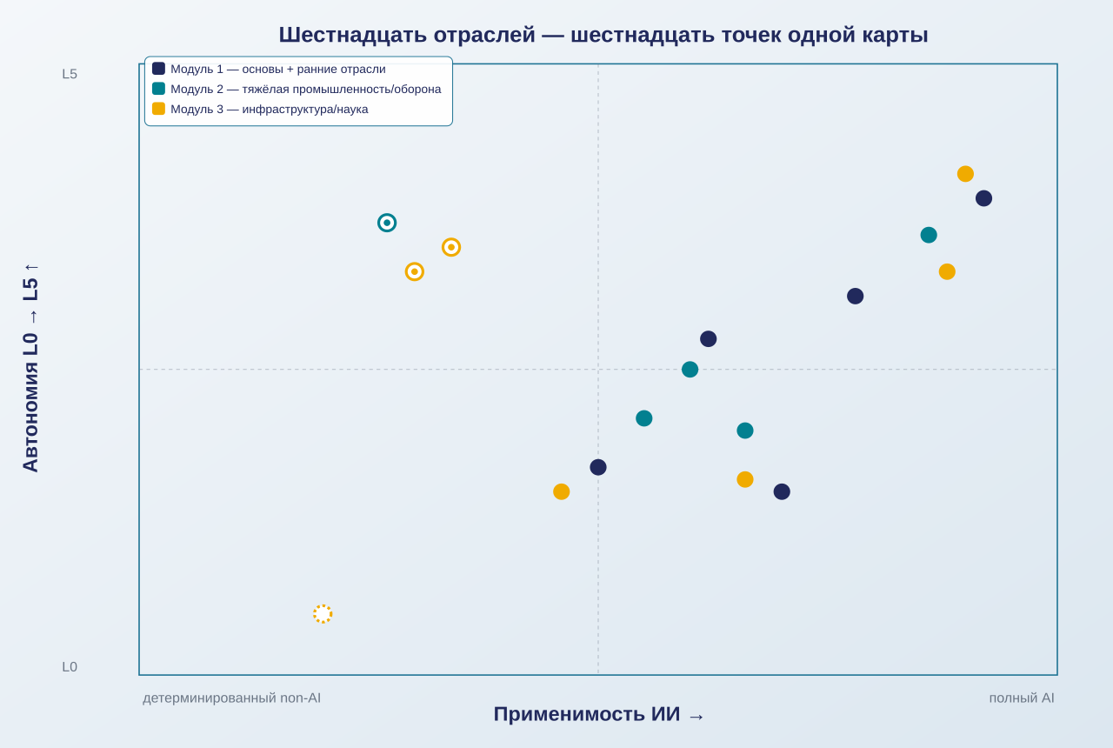
ПРИМЕНЕНИЕ ИСКУССТВЕННОГО ИНТЕЛЛЕКТА · ИТОГОВАЯ ЛЕКЦИЯ КУРСА
CAPSTONE — ФИНАЛ КУРСА
Лекция 17
Систематизация знаний
и навыков — инженерная
карта AI
Где AI работает, где — нет,
и как это понять?
Карта 16 отраслей курса на одной плоскости
Карта составлена по 16 отраслевым лекциям курса · оси SAE J3016 (адаптация)
Notes:
Перед вами заключительная лекция курса — единственная, которая не вводит ни одной новой отрасли. Шестнадцать предыдущих лекций провели вас от разработки программного обеспечения и финансов до медицины, авиакосмоса, агросектора, производства, логистики и научных исследований. В каждой звучал один и тот же вопрос: где искусственный интеллект уместен, где он лишь имитирует решение, а где структурно не способен справиться с задачей.
Сегодня мы соберём накопленные ответы в единую инженерную карту. Главный вопрос курса звучал так: где AI работает, где — нет, и как это понять. В первой лекции он был открытой провокацией — поводом задуматься. Сейчас, после шестнадцати отраслей, тот же вопрос превращается в рабочую диагностическую процедуру, которую вы применяете почти автоматически. Услышав «наша система автоматизирует процесс с эффективностью 95%», вы теперь спрашиваете: на каких данных это измерено, в какой среде собраны данные, есть ли расхождение между обучением и эксплуатацией.
Курс не учил вас новой технологии. Он учил инженерному вкусу — способности за минуты понять, подходит ли AI для конкретной задачи. Технологии будут меняться, а навык диагностики останется. Это и есть то, что у вас осталось после курса, и именно это ценят на рынке труда 2026 года.

Slide 2
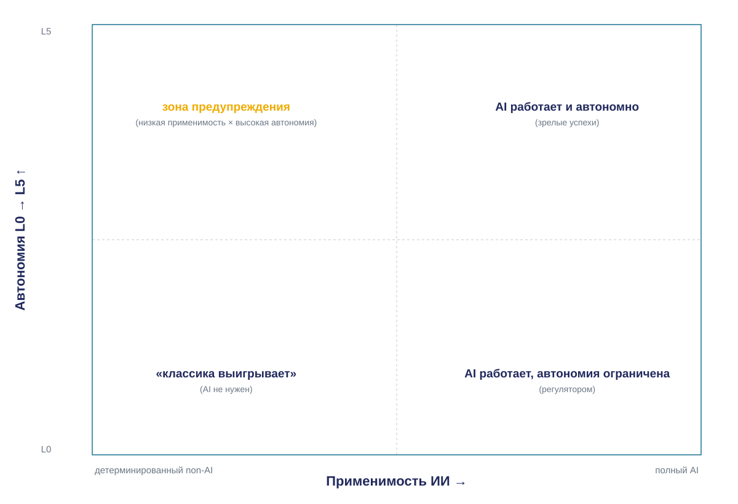
Карта применимости ИИ: горизонталь — нужен ли AI, вертикаль — сколько ему доверить.
Две оси
Горизонталь — нужен ли AI вообще (применимость).
Вертикаль — сколько автономии доверить (L0→L5).
Высокое значение — не «лучше», а «AI подходит» / «AI делает больше».
Верхне-левый квадрант обязан оставаться пустым.
Несущая ось capstone — предъявлена до первого погружения. Источник осей: SAE J3016 (адаптация).
Notes:
Теперь — главный артефакт курса. Перед вами двумерная плоскость инженерной карты AI.
Горизонтальная ось — применимость ИИ. Она отвечает на вопрос «должен ли вообще быть AI». Слева — детерминированные не-AI инструменты: правила, операционные исследования, классическая обработка сигналов, формулы запасов, регрессия. Справа — полный AI, фундаментальная модель в режиме сквозного решения задачи. Важно: высокое значение по этой оси не значит «лучше». Оно значит «AI подходит». Низкое не значит «отсталость» — оно значит, что классический метод выигрывает.
Вертикальная ось — лестница автономии от L0 до L5. От «человек делает всё» до «полная автономия без человека». И здесь высокое значение не значит «современнее»: большинство зрелого промышленного AI в медицине и финансах работает на L1 advisory намеренно, а не от недоразвитости.
Две оси дают четыре квадранта. Верхний правый — зрелые успехи: складская робототехника, платёжный фрод, инженер-агент на узких задачах. Нижний правый — высокая применимость с автономией, капнутой регулятором: медицинская визуализация, скоринг под законом. Нижний левый — «классика выигрывает», где AI не нужен. А верхний левый — пустой и опасный квадрант: низкая применимость при высокой автономии. Это зона катастроф. Если ваша задача попадает сюда — стоп, перепроектируйте. Дальше мы научимся определять обе координаты для любой задачи.

Slide 3
1
Раздел 1
Когда AI применять, когда нет
Семь критериев — горизонтальная ось карты как диагностический чек-лист.
7 критериев · последовательные ворота · полностью про границы
1. Критерии
2. Лестница
3. Карта 16
4. Провалы
5. Карточки
Notes:
Шестнадцать отраслевых лекций показали огромное разнообразие AI-кейсов. Чтобы перейти от разнообразия к диагностической процедуре, нужно извлечь общие критерии, по которым отличаются работающие применения от провалившихся. Этот раздел делает такое извлечение и представляет его в форме семи операциональных критериев.
Сразу важная оговорка про то, как ими пользоваться. Это не балльный чек-лист, где сумма очков даёт «да» или «нет». Критерии работают как последовательные ворота: если хотя бы по одному вы получаете однозначный отказ, задача не годится для полностью автономного AI — она требует либо понижения автономии до advisory, либо отказа от AI, либо переформулировки постановки.
Этот раздел полностью про границы применимости. Каждый критерий — это критерий различения, когда AI не подходит. Не «как успешно применить AI», а «как избежать его применения там, где ему не место». Именно этот навык — говорить аргументированное «нет» — асимметрично ценен на рынке 2026 года, и именно он отличает инженера от человека, умеющего лишь запустить демо.

Slide 4
Семь критериев работают как последовательные ворота: один однозначный «нет» — и задача не для полной автономии AI.
↻
1. Закрытая петля или открытая среда?
Есть ли быстрая измеримая обратная связь?
Правило применения
Один ✗ → СТОП: полная автономия не подходит.
Несколько ⚠ → начинайте с advisory + человек в петле.
Все ✓ → пилот с явными точками GO / NO-GO.
▤
2. Достаточно ли обучающих данных
и совпадает ли распределение с эксплуатацией?
⟳
3. Повторяемость и объём
задача частая или штучная?
⚠
4. Цена ошибки и радиус разрушения
сколько стоит ошибка и как широко расходится?
◉
5. Доступность эталона
есть ли быстрая проверка правильности?
◎
6. Объяснимость и аудит
нужно ли объяснить каждое решение?
⚖
7. Экономика против базовой линии
окупается ли AI против классической альтернативы?
Критерии работают в комплексе — пересекаются и усиливают друг друга. Разбираем их парами.
Notes:
Перед глубоким разбором — общий список семи критериев, и общее правило их применения.
Первый — закрытая петля или открытая среда: есть ли быстрая, измеримая обратная связь от среды. Второй — достаточно ли обучающих данных и совпадает ли их распределение с тем, что будет в эксплуатации. Третий — повторяемость и объём: задача встречается часто или это штучная редкость. Четвёртый — цена ошибки и радиус её разрушения. Пятый — доступность эталона, по которому можно быстро оценить правильность. Шестой — нужна ли объяснимость и аудит. Седьмой — окупается ли AI по сравнению с лучшей известной классической альтернативой: операционными исследованиями, предиктивным управлением, простой регрессией или просто человеком-экспертом.
Каждый критерий — это не один вопрос, а семейство вопросов, разворачивающееся в конкретной отрасли в конкретный набор измеримых показателей. И они работают в комплексе: часто пересекаются и усиливают друг друга. Правило простое: если хотя бы по одному критерию вы получаете однозначный отказ, задача не для полной автономии. Если по большинству «да», но по двум «нужен человек в петле» — проект должен начинаться с advisory, а не с пилота полной автоматизации. Дальше пройдём критерии парами, потому что именно так они работают на практике.

Slide 5
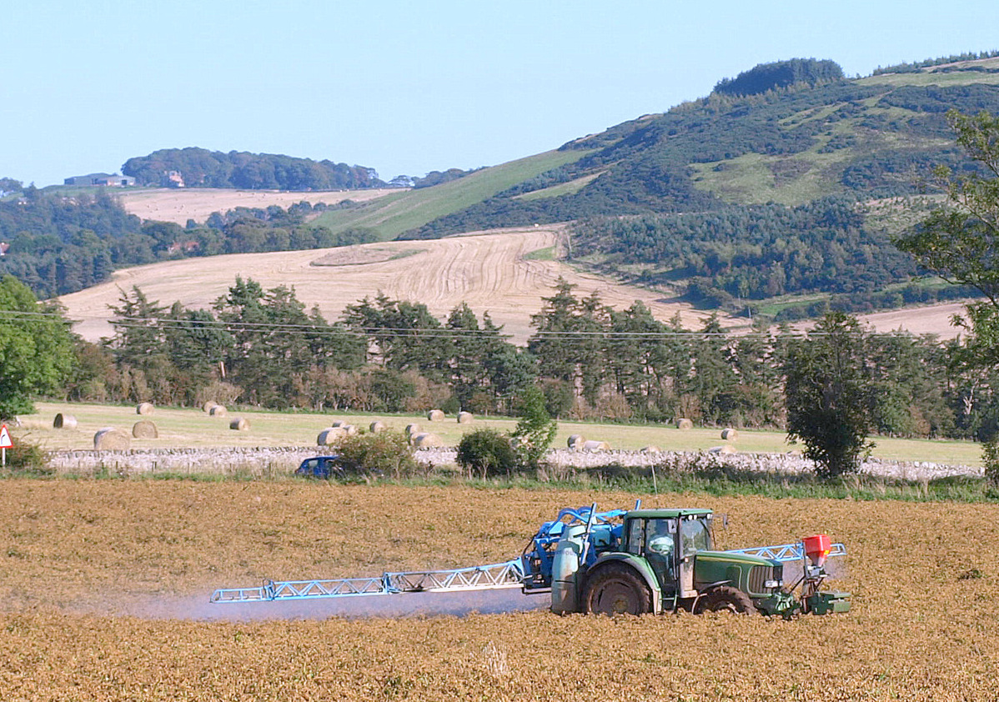
Закрытая петля с быстрой обратной связью — AI работает; открытая среда с распределённым сдвигом — AI системно проваливается.
Закрытая петля — AI работает
Открытая среда — AI проваливается
See & Spray — агро (фото)
контролируемый ряд, −50% гербицидов: ≈1→0,5 фунт/акр на 5 млн акров (0,55% пашни США)
Zillow — недвижимость
COVID-сдвиг, $304 млн списания, 25% сокращений (≈2 000/8 000), ноя. 2021
Aidoc — медицина (радиология)
стандартизованные снимки, человек в петле, FDA-режим L1
Monarch — агро
открытое поле, погода; 38% сокращений (≈53/140), янв. 2025
Складская робототехника — логистика
миллионы операций в контролируемой среде
Cruise — транспорт
протащил пешехода 20 футов 02.10.2023; GM закрыл подразделение 10.12.2024
Критерий 2: даже закрытая среда не спасёт без данных, отражающих эксплуатацию. Epic Sepsis — вендор заявлял AUC 0,76, внешняя валидация на 38 000 пациентов дала 0,63.
John Deere · Wikimedia · CC BY 2.0
Notes:
Критерий 1 — закрытая петля против открытой среды — самый фундаментальный из семи. Закрытая петля означает среду, в которой результат действия наблюдаем быстро и однозначно, и среда не реагирует на вас враждебно. Классический пример из разработки ПО: вы пишете код, компилятор за секунды говорит, скомпилировалось ли, тесты за минуты — прошли ли. Это детерминированная обратная связь с короткой задержкой.
Зрелые применения всегда в закрытой петле или приближены к ней. See & Spray различает сорняк и культуру в контролируемом ряду и сократил применение гербицидов вдвое — с примерно фунта на акр до полуфунта — на пяти миллионах акров. Aidoc работает на стандартизованных снимках в режиме советника, и решение всегда за радиологом.
В открытой среде AI системно проваливается. Zillow обучил модель цен на доковидных данных, COVID-волатильность сделала её устаревшей за месяцы — триста четыре миллиона списания и выход из бизнеса. Monarch обучил автономный трактор, но вариативность реальных полей оказалась за пределами обучения. Cruise обучил робот-такси на данных Сан-Франциско — и редкое событие с пешеходом на земле не было покрыто.
Критерий 2 — достаточно ли данных и отражают ли они эксплуатацию. Канонический провал — Epic Sepsis: вендор заявлял точность семьдесят шесть, внешняя валидация на тридцати восьми тысячах пациентов дала шестьдесят три — на грани случайной. Вендорский бенчмарк не равен производительности на ваших данных. Всегда повторяйте измерение у себя до коммита.

Slide 6
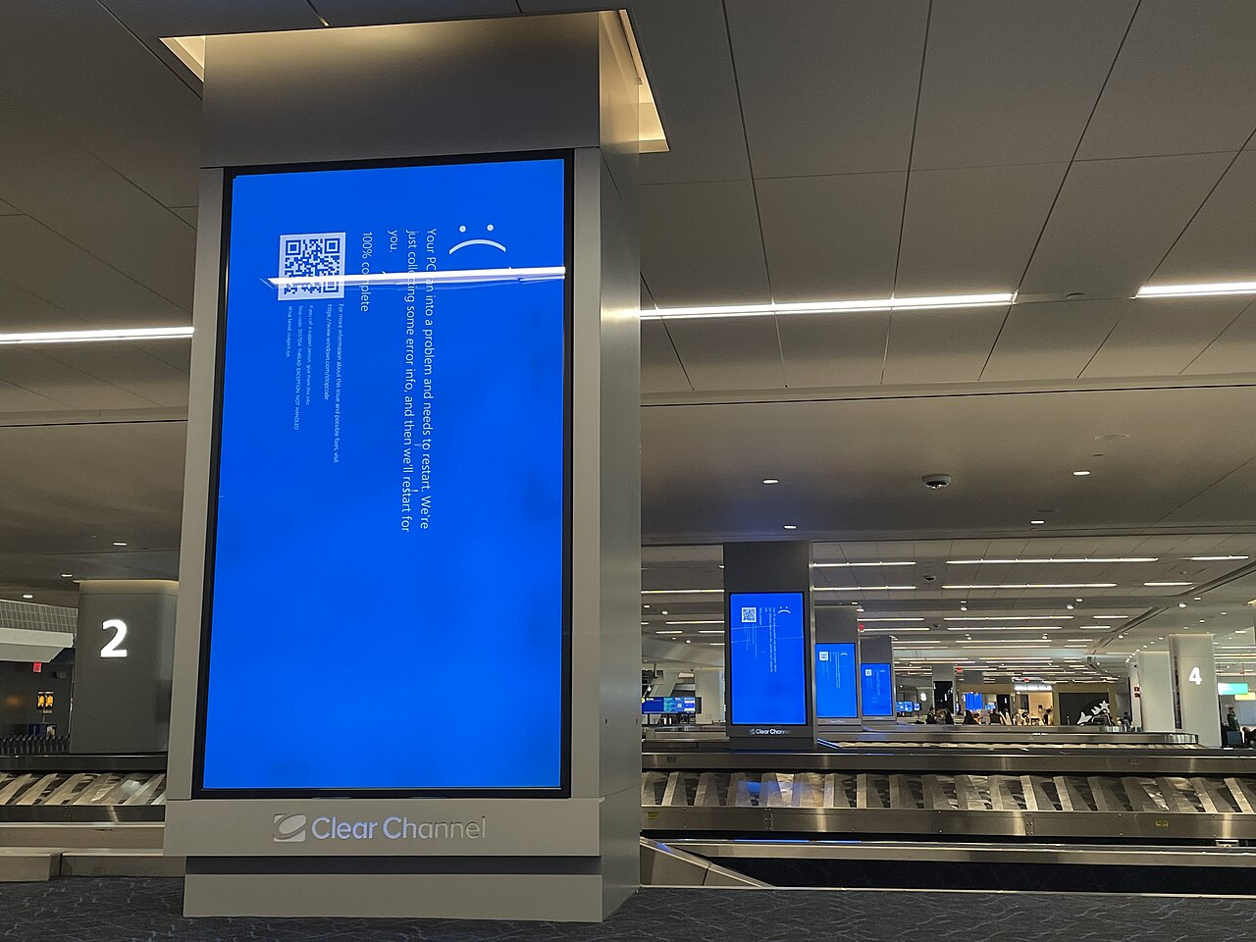
AI окупается на повторяемых задачах с низкой ценой ошибки — и опасен там, где цена ошибки умножается на большой радиус разрушения.
Критерий 3 — повторяемость и объём
GitHub Copilot — разработка ПО: миллиарды дополнений/день; 20+ млн платных (из ≈28 млн разработчиков GitHub); 46% кода. Ошибка — нажать Esc. AI окупается с запасом.
Архитектура крупной системы: раз в год-полтора, огромная цена ошибки. AI не окупается — нужен сеньор.
BSOD на табло LaGuardia 19.07.2024 · Wikimedia · CC BY-SA 4.0
Критерий 4 — цена ошибки × радиус разрушения (по возрастанию радиуса)
Применение
Радиус
Обнаружение
Откат
Copilot — ошибка автодополнения
1 разработчик
секунды
секунды (Ctrl-Z)
Aidoc — пропуск (в L1)
1 пациент
минуты-дни
радиолог проверит
Waymo — инцидент
1-несколько
секунды
минуты
CrowdStrike Falcon (19.07.2024)
8,5 млн устройств
минуты
часы (ребут каждого)
CrowdStrike отличается на порядки. $5+ млрд ущерба клиентам (оценка Parametrix по Fortune 500 — не убытки самой CrowdStrike). Широкий радиус не запрещает систему — требует строже дисциплины развёртывания.
Notes:
Критерий 3 — повторяемость и объём. AI окупается, только когда задача встречается достаточно часто, чтобы инвестиции в обучение и поддержку модели окупились. Канонический успех — GitHub Copilot. Автодополнение встречается миллиарды раз в день; больше двадцати миллионов платных пользователей из примерно двадцати восьми миллионов зарегистрированных разработчиков; в репозиториях с активным Copilot около сорока шести процентов кода сгенерировано AI. Цена ошибки низкая — увидел предложение, нажал Tab или проигнорировал. Объём гигантский. А вот архитектурное решение крупной системы встречается раз в год, имеет огромную цену ошибки и требует контекста, не помещающегося в окно модели. Здесь AI не окупается — нужен сеньор-инженер.
Критерий 4 — цена ошибки и радиус разрушения. Это критерий, который чаще всего недооценивают на старте. Цена ошибки — что будет, если AI ошибётся: от секунд времени до непоправимого вреда. Радиус разрушения — насколько широко расходятся последствия одного отказа.
Посмотрите на таблицу. Ошибка Copilot касается одного разработчика и откатывается за секунды. А девятнадцатого июля две тысячи двадцать четвёртого CrowdStrike выпустил обновление с багом, которое автоматически установилось на восемь с половиной миллионов устройств и за часы вызвало синий экран по всему миру. Delta отменила семь тысяч рейсов; ущерб для пострадавших компаний оценивают в пять с лишним миллиардов. CrowdStrike отличается от остальных на порядки по радиусу. Это не значит, что такие системы надо запрещать. Это значит, что дисциплина их развёртывания должна быть строже на порядки.

Slide 7
Без быстрого эталона и без объяснимости AI остаётся на advisory — даже без злого умысла чёрная коробка разрушает доверие.
Критерий 5 — доступность эталона
Критерий 6 — объяснимость и аудит
Три уровня причинности Pearl:
EU AI Act (в силе с 01.08.2024): системы высокого риска обязаны давать объяснимые решения.
Уровень 3 — контрфактуальность
«что было бы, если бы X не произошло» — для AI структурно недоступен (территория человека)
Apple Card 2019
Вирусная жалоба на 20× разницу лимита; расследование DFS Нью-Йорк закрыто в марте 2021 — Goldman Sachs оправдан в намеренной дискриминации (пол не был во входных признаках).
Уровень 2 — вмешательство
«что будет, если сделать X» — умеренно (нужен RCT / A/B-тест)
Уровень 1 — ассоциация
«что бывает вместе с X» — применимость высокая (ML учится на корреляциях)
Урок — объяснимость, не предвзятость.
Скорость эталона: компилятор (секунды) → дефолт по кредиту (месяцы) → исход лечения (годы)
Notes:
Критерий 5 — доступность эталона. Он тесно связан с тремя уровнями причинности по Джудеа Пёрлу. Первый уровень — ассоциация: «что обычно бывает вместе с X». Здесь применимость AI высокая, потому что ML по сути учится на корреляциях. Второй — вмешательство: «что произойдёт, если я сделаю X». Применимость умеренная — нужен контролируемый эксперимент, RCT в медицине или A/B-тест в продукте. Третий — контрфактуальность: «что было бы, если бы X не произошло». Для AI это структурно недоступно — это территория человека.
Важна и скорость эталона. Он может быть в принципе доступен, но если обратная связь приходит через годы, модель не может корректироваться. Компилятор отвечает за секунды, дефолт по кредиту — через месяцы, исход клинического лечения — через годы. На медленных шкалах AI работает только в режиме советника.
Критерий 6 — объяснимость и аудит. Регуляторы по всему миру движутся к требованию объяснимости в задачах с высокими ставками. Закон ЕС об ИИ, вступивший в силу в августе двадцать четвёртого, обязывает системы высокого риска давать объяснимые решения.
Канонический кейс — Apple Card две тысячи девятнадцатого. Вирусная жалоба на двадцатикратную разницу кредитного лимита между мужем и женой. Здесь важна точность: расследование финансового регулятора Нью-Йорка было закрыто в марте двадцать первого — Goldman Sachs оправдан в намеренной дискриминации, пол вообще не был во входных признаках модели. И всё же дефицит объяснимости разрушил доверие. Урок не про предвзятость, а про объяснимость: в регулируемых доменах чёрная коробка создаёт регуляторный и репутационный риск, даже когда злого умысла нет.

Slide 8
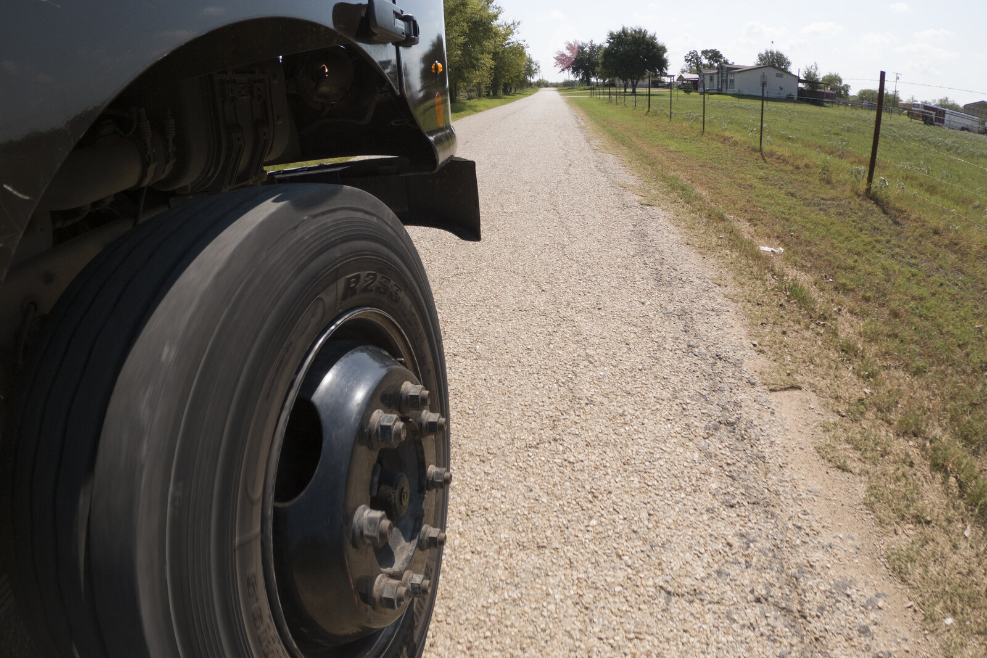
AI обязан бить лучшую классическую альтернативу на деньгах — иначе отказ от AI это инженерное решение, не поражение.
Критерий 7 — окупается ли AI против классической альтернативы
UPS ORION — логистика
операционные исследования, $300-400 млн экономии/год, ни одной нейросети. ML давал «несколько %», но стоимость интеграции их съедала.
MPC против RL — нефтехимия
предиктивное управление работает десятилетиями; RL впервые показан промышленно (Yokogawa FKDPP, 2022), но не вытеснил MPC.
Запасы — EOQ (Ford-Harris, 1913)
формула + страховой запас; ML добавляет ценность только на переменном спросе.
Грузовик UPS · USDA · Public domain (кейс ORION)
Q1 — AI работает + автономно
Q3 — «классика выигрывает»
Copilot · Claude Code · Stripe Radar · Symbotic · AlphaFold
UPS ORION (Gurobi/CPLEX) · MPC · EOQ — AI не нужен
Полная стоимость владения включает данные, мониторинг, переобучение, человека в петле, аудит — часто в 3-5× больше лицензии. Измерьте базовую линию до старта.
Notes:
Критерий 7 — экономическая обоснованность против базовой линии. Это самый часто игнорируемый критерий. AI обязан бить лучшую известную классическую альтернативу на деньгах.
Канонический пример — UPS ORION. С две тысячи третьего UPS построил систему оптимизации маршрутов на классических операционных исследованиях: целочисленное программирование, эвристики, метод ветвей и границ. Экономия — триста-четыреста миллионов в год. ORION работает почти автономно, но в нём нет ни одной нейросети. Когда вендоры предлагали оптимизировать его глубоким обучением, выигрыш был несколько процентов на узких подзадачах, но стоимость интеграции и сопровождения его съедала. UPS остался с операционными исследованиями.
То же в процессном управлении: предиктивное управление работает в нефтехимии и металлургии десятилетиями. RL впервые показан промышленно в Yokogawa в двадцать втором году — успех, но не вытеснение. В управлении запасами формулы Ford-Harris тринадцатого года работают, и для стабильного спроса их достаточно.
И ключевой момент про деньги. Когда вендор говорит «AI окупится за восемнадцать месяцев», он считает только лицензию и интеграцию. Полная стоимость владения включает данные, мониторинг сдвига, переобучение, человека в петле, аудит, страховой резерв, стоимость выхода из привязки к вендору. Сумма этих пунктов часто в три-пять раз больше лицензии. Поэтому измерьте базовую линию до старта. Отказ от AI, если классика выигрывает, — это инженерное решение, а не поражение.

Slide 9
Вендор обещает «−30% потерь воды за 18 месяцев» — семь критериев за 20 минут дают вердикт: не полная автоматизация, а L1 advisory + A/B против EPANET.
Сценарий
Вендор «AquaOptima»: deep learning прогноз расхода + автоматическое управление задвижками.
Обещание: −30% потерь, 25 млн ₽/год, окупаемость 18 месяцев.
⚠
1. Закрытая/открытая
⚠ полуоткрытая (погода, события, утечки)
⚠
2. Данные
⚠ нужен аудит (утечки не зафиксированы)
✓
3. Повторяемость
✓ десятки тысяч точек, млн измерений
✗
4. Цена ошибки / радиус
✗ задвижка → район без воды на часы
Вердикт: не входить в 6-месячный пилот полной автоматизации. 2 мес. аудит данных + базовая линия EPANET → 4 мес. A/B (AI advisory + EPANET vs EPANET). Все управляющие действия — человек. Дельта <10% — остаться на EPANET.
⚠
5. Эталон
⚠ общий расход — да; локальные утечки — нет
⚠
6. Объяснимость
⚠ публичные решения о ремонтах
⚠
7. Экономика vs базовая
⚠ «−30%» против чего? A/B с EPANET
Критерий 4 (✗) — блокирующий: одна неправильная задвижка оставит район без воды. Эталон — EPANET (открытый гидравлический симулятор водопроводных сетей).
Notes:
Применим все семь критериев к учебному кейсу, не разбиравшемуся в курсе. К вам как инженеру обратилась городская администрация. Вендор представил систему AquaOptima для оптимизации расхода питьевой воды: глубокое обучение для прогноза плюс автоматическое управление задвижками. Обещание — снижение потерь на тридцать процентов, экономия двадцать пять миллионов рублей в год, окупаемость восемнадцать месяцев, шестимесячный пилот.
Проходим критерии. Среда полуоткрытая: топология стабильна, но потребление зависит от погоды и событий, а утечки — события вне распределения. Данные: исторические есть, но нужен аудит качества — утечки могли не фиксироваться, ремонты лежат в бумажных журналах. Повторяемость высокая — десятки тысяч точек измерения. А вот критерий четыре блокирует: если AI закроет неправильную задвижку, район останется без воды на часы — высокая цена и большой радиус. Эталон есть на грубом уровне общего расхода, но не для конкретных утечек. Объяснимость нужна — решения о ремонтах публичны и могут быть оспорены. Экономика: тридцать процентов — по сравнению с чем? Нужно сравнение с классической гидравлической моделью EPANET, а не «как было до нас».
Вердикт: не входить в шестимесячный пилот с полной автоматизацией. Вместо этого — два месяца аудита данных и базовой линии EPANET, потом четыре месяца A/B-сравнения: половина города с AI-советником поверх EPANET, половина — только EPANET. Все управляющие действия выполняет человек. Если дельта меньше десяти процентов — остаёмся на EPANET. Заметьте: процедура одна и та же для любой задачи. Мы не использовали специальное знание про водопровод — мы применили семь общих критериев за пятнадцать-двадцать минут.

Slide 10
2
Раздел 2
Лестница автономии L0→L5
Вертикальная ось карты — формальная шкала с маппингом локальных шкал курса в единую.
6 ступеней · кросс-отраслевой маппинг · антипаттерн на каждой
1. Критерии
2. Лестница
3. Карта 16
4. Провалы
5. Карточки
Notes:
Если первый раздел определил горизонтальную ось карты — применимость ИИ, — то второй определяет вертикальную: сколько именно автономии давать AI. Это второй вопрос, и он независим от первого. Можно иметь высокую применимость и низкую автономию: медицинская диагностическая визуализация работает отлично, но всегда в режиме советника, потому что так требует регулятор. И можно иметь низкую применимость при высокой автономии — это тот самый опасный квадрант, который должен оставаться пустым.
Лестница автономии — это набор дискретных ступеней, каждая описывает, что AI делает, кто принимает финальное решение, и какие критерии надо выполнить, чтобы подняться выше. Происхождение лестницы — авиация и автомобилестроение: стандарт SAE J3016 определяет шесть уровней автономии вождения от L0 до L5. Мы адаптируем эту шкалу под AI вообще, не только под вождение.
И сразу важный момент: почему ступени дискретны, а не непрерывны. Потому что между ними реальные границы — юридические, регуляторные, инженерные. Переход с L1 на L2 требует процедуры контроля изменений и отката. Переход с L3 на L4 требует регуляторного допуска и страховки. Это разные виды деятельности, а не «больше того же». Дальше пройдём шесть ступеней по очереди.

Slide 11
Шесть дискретных ступеней — от «человек делает всё» до недостижимой в 2026 полной автономии.
∞
L5 — Full (любые условия)
AI решает везде без человека. В 2026 практически недостижим.
◉
L4 — High (широкий ODD)
Действует в широком диапазоне условий; человек на петле.
◎
L3 — Conditional (узкий ODD)
Автономно в строго ограниченном домене; вне — передаёт человеку.
Рост автономии
✓
L2 — Supervised (с подтверждением)
AI действует, человек подтверждает каждое действие.
💡
L1 — Advisory (советует)
Классифицирует, предсказывает, рекомендует. Человек решает всегда.
✋
L0 — Без автоматизации
AI не задействован. Человек делает всё.
Высокий уровень — не «современнее». Большинство зрелого промышленного AI 2026 года — L1-L2 намеренно.
Notes:
Пройдём шесть ступеней лестницы снизу вверх.
L0 — без автоматизации. AI не задействован вообще. Человек выполняет задачу классическими инструментами. Это не отсталость: многие задачи остаются на L0 намеренно — финальная сертификация прочности крыла, решение о редкой операции, юридическая интерпретация спорного контракта. Регулятор требует подписи человека.
L1 — advisory, советует. AI классифицирует, предсказывает, рекомендует, но не действует. Решение всегда за человеком. Это самый частый уровень в зрелой промышленной эксплуатации — большая часть AI в медицине, финансах, инженерии работает именно здесь.
L2 — supervised, действует с подтверждением. AI выполняет действие, человек подтверждает или отменяет каждое. L3 — conditional: AI действует автономно, но только в строго ограниченной области эксплуатации, в узком домене; за его пределами отказывается работать и передаёт человеку. L4 — high: AI действует в широком диапазоне условий, человек не в каждом шаге, а на петле — наблюдает и редко вмешивается.
И L5 — full, полная автономия в любых условиях без человека. Я нарисовал её серой и пунктиром специально. В две тысячи двадцать шестом году L5 практически недостижим ни в одной отрасли курса — его держат страховые рынки, регуляторы и события вне распределения. Запомните главное: высокий уровень не значит «лучше» или «современнее». Большинство зрелого промышленного AI сегодня — это L1 и L2, и это сознательный инженерный выбор.

Slide 12
Все локальные шкалы курса сводятся в единую L0→L5 — но не все они про автономию: ось среды и функции ортогональны.
Таблица A — прямой маппинг (это шкалы автономии)
Врезка B — ортогональные оси
(НЕ автономия)
Логистика — 5 уровней структурированности среды
(контролируемая → город → последняя миля → чёрный лебедь): это ось среды. Чем структурнее среда, тем легче L3-L4.
Кибербезопасность — «Видит → Решает → Действует»
функциональная декомпозиция: каждая функция может быть на разном уровне автономии.
Единая L0→L5
Разработка ПО
Авиакосмос
Производство
L0 без автомат.
—
—
A0 наблюдать
L1 advisory
A автодополнение
L1 assistive
A1 советовать
L2 supervised
B внутри задачи
L2 supervised
A2 (часть)
L3 conditional
C код по спецификации
L3 conditional
A2 замыкать
L4 high
D инженер-агент
L4 high
A3 пилот
L5 full
(недоступен)
L5 двойн. назнач.
(редко)
Маппинг не точный — это переводчик. Когда вендор говорит «наш AI на L3», спросите: в какой нотации? Источник: SAE J3016 (адаптация).
Notes:
Главный научный артефакт capstone — маппинг локальных шкал автономии всех лекций курса в единую L0→L5. Но есть важная оговорка: не все локальные шкалы курса — это шкалы автономии. Некоторые описывают структурированность среды или функциональную декомпозицию, и они ортогональны лестнице. Поэтому маппинг разделён на две таблицы.
Первая таблица — прямой маппинг. Лестница A/B/C/D из разработки ПО, уровни L1-L5 из авиакосмоса и A0-A3 из производства — это шкалы автономии, степени участия AI в действии. Автодополнение, ассистент, советник — это L1. Инженер-агент, L4 high, A3 пилот — это верхние ступени. Маппинг прямой.
Вторая — ортогональные оси. Пять уровней структурированности среды из логистики — это ось среды, а не автономии: чем структурированнее среда, тем легче достижим высокий уровень. В складе уровень L4 работает, в открытой городской улице — только в узком домене. И триада «Видит — Решает — Действует» из кибербезопасности — это функциональная декомпозиция: каждая функция может быть на своём уровне автономии. Видит на L3, Решает на L1, Действует на L0.
Зачем это нужно. Маппинг не точный — это переводчик. Когда вендор-докладчик говорит «наш AI на уровне L3», вы спрашиваете: в какой нотации? SAE или ваша внутренняя? Это про автономию или про среду? Три таких уточняющих вопроса отсеивают около восьмидесяти процентов маркетинговых утверждений и сразу показывают зрелость инженера.

Slide 13
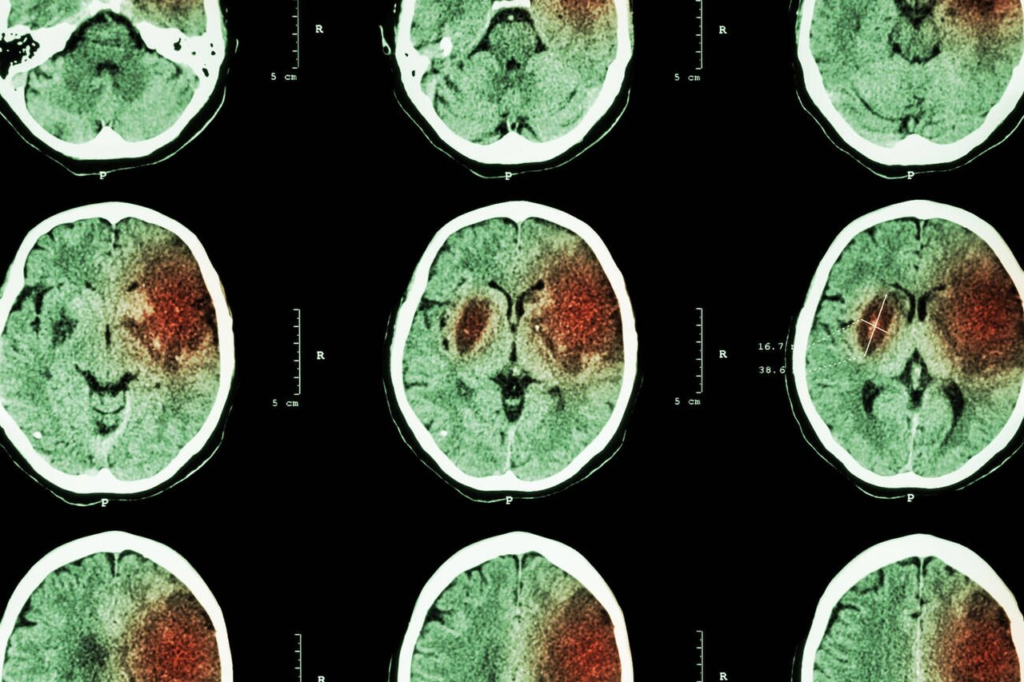
L1 advisory — самый частый уровень зрелой промышленной эксплуатации: AI советует, человек решает всегда.
Вход
AI создаёт информ. артефакт
Человек рассматривает
Человек решает
Примеры из курса
Stripe Radar — платежи: скоринг + флаг «возможный фрод», аналитик решает
Aidoc, Chester AI — медицина: пометка «возможная патология», радиолог решает
GitHub Copilot — разработка ПО: предлагает строку, разработчик принимает
КТ-снимок мозга · Wikimedia · CC BY 4.0 (кейс Aidoc)
Crop Wizard — агро: отвечает фермеру со ссылками, фермер действует
Подъём на L2 требует:
базовая линия измерена + улучшение AI измерено · контроль изменений · готов откат · приемлемая частота ложных срабатываний.
Project Maven — авиакосмос/оборона: выделяет объекты на снимке, аналитик авторизует
Человек решает — всегда. L1 не «недоразвитость», а намеренный режим в регулируемых отраслях.
Notes:
L1 — advisory, советует. AI классифицирует, предсказывает, рекомендует, но не действует. Финальное решение всегда за человеком. Это самый частый уровень в зрелых промышленных применениях курса — большая часть AI в медицине, финансах, инженерии, праве работает именно здесь.
Что AI делает на L1. Классифицирует входные данные — положительный или отрицательный сепсис, норма или патология на рентгене, фрод или легитимная транзакция. Предсказывает значения — прогноз спроса, температуру в реакторе, время доставки. Рекомендует действия — правильный код в редакторе, очерёдность снимков для радиолога, маршрут в навигации. А решает всегда человек: AI создаёт информационный артефакт, человек его рассматривает, принимает или отклоняет.
Примеры из курса. Stripe Radar даёт скоринг и флаг возможного фрода — решает аналитик. Aidoc помечает снимок как возможную патологию — решает радиолог. Copilot предлагает строку кода — принимает разработчик. Crop Wizard отвечает фермеру со ссылками на источники. Project Maven выделяет объекты на спутниковом снимке — авторизует военный аналитик.
Чтобы расширить роль AI с советника до действующего с подтверждением, нужно выполнить четыре условия. Измерить базовую линию и улучшение AI над ней. Установить процедуру контроля изменений модели. Подготовить откат к базовой линии. И убедиться, что частота ложных срабатываний приемлема — иначе человек, подтверждающий каждое действие, устанет и потеряет внимание. Это и есть мост на следующую ступень.

Slide 14
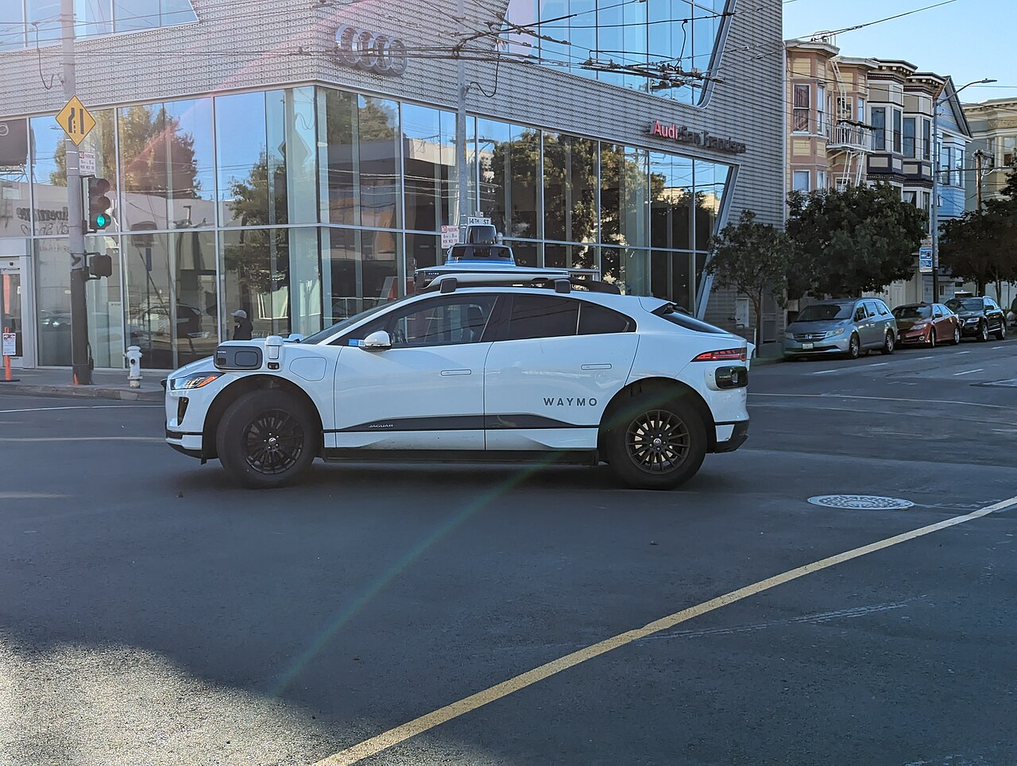
L2 supervised и L3 conditional — AI действует, но человек подтверждает каждое (L2) или AI работает только в узком домене (L3).
L2 — Supervised (действует с подтверждением)
L3 — Conditional (узкий ODD)
AI выполняет действие, человек подтверждает или отменяет каждое.
Примеры:
• Stripe Radar — авто-блок высоко-уверенного фрода (платежи)
• Microsoft Defender XDR — авто-карантин (кибербезопасность)
• Copilot Workspace — разработка ПО
• Yokogawa FKDPP — RL для реактора, оператор вмешивается (процессное производство)
Автономно в строго ограниченном домене (ODD); вне домена — отказ и передача человеку. ODD проверяемо в реальном времени.
Примеры:
• Waymo в геозон-районах (транспорт, фото)
• Mobileye Chauffeur на конкретных шоссе (транспорт)
• Copilot-агент / Claude Code на очерченном PR (разработка ПО)
• See & Spray в узком ODD (агро)
ODD (Operational Design Domain) — формальное определение условий, где система работает. Подъём на L4: проверка sim-to-real · канареечный выпуск 5-10% на 2-4 недели · числовые ворота go/no-go.
Waymo robotaxi, SF · Dllu · Wikimedia · CC BY-SA 3.0
Notes:
L2 — supervised, действует с подтверждением. AI выполняет действие, а человек подтверждает или отменяет каждое. Человек физически или регуляторно остаётся в петле. Примеры: Stripe Radar в режиме авто-блокировки для высоко-уверенного фрода — блокирует, команда видит и может разблокировать. Microsoft Defender изолирует подозрительный файл, аналитик проверяет. Yokogawa в тридцатипятидневном прогоне на химзаводе управлял параметрами реактора, оператор мог вмешаться в любой момент.
L3 — conditional, узкий ODD. Здесь появляется ключевое понятие — операционная область эксплуатации, ODD. Это формальное определение условий, в которых AI имеет право работать: какая погода, какая среда, какое время, какой класс задач. И ODD должно быть проверяемо в реальном времени: система обязана знать, когда она вышла из своего домена, и отказаться работать. Waymo достигает высокой автономии, но только в геофенсированных районах при определённой погоде; за их пределами отказывается. See & Spray работает в узком домене — конкретные ряды соевых на конкретной фазе роста; вне его переходит в режим сплошного опрыскивания.
Чтобы подняться с L3 на L4, нужны три вещи. Проверка перехода из симулятора в реальность, если AI обучался в симуляторе. Канареечный выпуск — развернуть на пяти-десяти процентах системы и убедиться за две-четыре недели, что нет деградации. И явные числовые ворота: если частота ложных срабатываний ниже порога за период — можно расширять автономию. Без этих ворот расширение домена превращается в азартную игру.

Slide 15
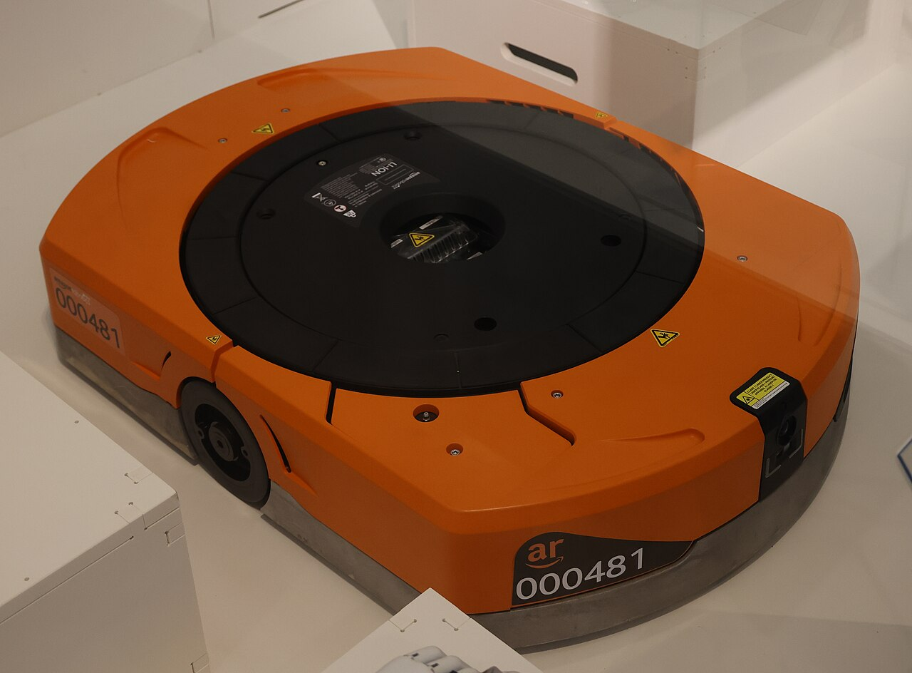
L4 high достижим в широком домене с человеком на петле; L5 full в 2026 — теоретический горизонт, не цель.
L4 — High (широкий ODD, человек на петле)
L5 — Full: почему недостижим в 2026
Waymo — транспорт
сотни тысяч поездок/год без водителя безопасности
1. Страховые рынки отказываются страховать за пределами узких сценариев
Symbotic, Amazon Sparrow — логистика (фото)
миллионы операций в сутки
2. Регуляторы требуют человеческого надзора для систем высокого риска
3. События вне распределения структурно не лечатся данными
See & Spray в коммерции — агро
5 млн акров за 3 года
4. Распределение ответственности при L5 юридически не определено
AlphaFold (конвейер) — наука
200 млн структур без вмешательства человека
5. Экономика: L4 уже покрывает 99%+ реалистичных сценариев
L5 — теоретический горизонт, не цель. Tesla позиционируется как «full self-driving», но классификация NHTSA — L2.
Amazon fulfilment robot · Wikimedia · CC BY-SA 4.0 (прокси Symbotic)
Notes:
L4 — high, действие в широком домене. AI работает автономно в широком диапазоне условий, человек не в каждом шаге, а на петле — наблюдает и редко вмешивается. Waymo в Сан-Франциско и Финиксе совершает сотни тысяч поездок в год без водителя в кресле, с редкими инцидентами. Складская робототехника Symbotic и Amazon — миллионы операций в сутки в контролируемой среде. See & Spray в коммерческом развёртывании — пять миллионов акров за три года, оператор на тракторе мониторит, но не каждый кадр. AlphaFold прогнал двести миллионов белков без вмешательства человека в предсказания.
А теперь L5 — полная автономия в любых условиях. В две тысячи двадцать шестом году она практически недостижима, и держат её пять структурных блоков. Первый — страховые рынки отказываются страховать полную автономию за пределами узких сценариев. Второй — регуляторы систематически требуют человеческого надзора для приложений высокого риска; это политическая граница, не техническая. Третий — события вне распределения не лечатся никаким объёмом данных. Четвёртый — распределение ответственности при L5 юридически не определено. Пятый — экономика: L4 уже покрывает девяносто девять процентов реалистичных сценариев, а рывок в L5 стоит огромных денег ради малой выгоды.
Поэтому большинство обещаний L5 — это маркетинг. Tesla Autopilot позиционируется как «полное самоуправление», но официальная классификация — L2, требуется водитель всегда. L5 в курсе — теоретический горизонт, а не цель, к которой стоит стремиться по умолчанию.

Slide 16
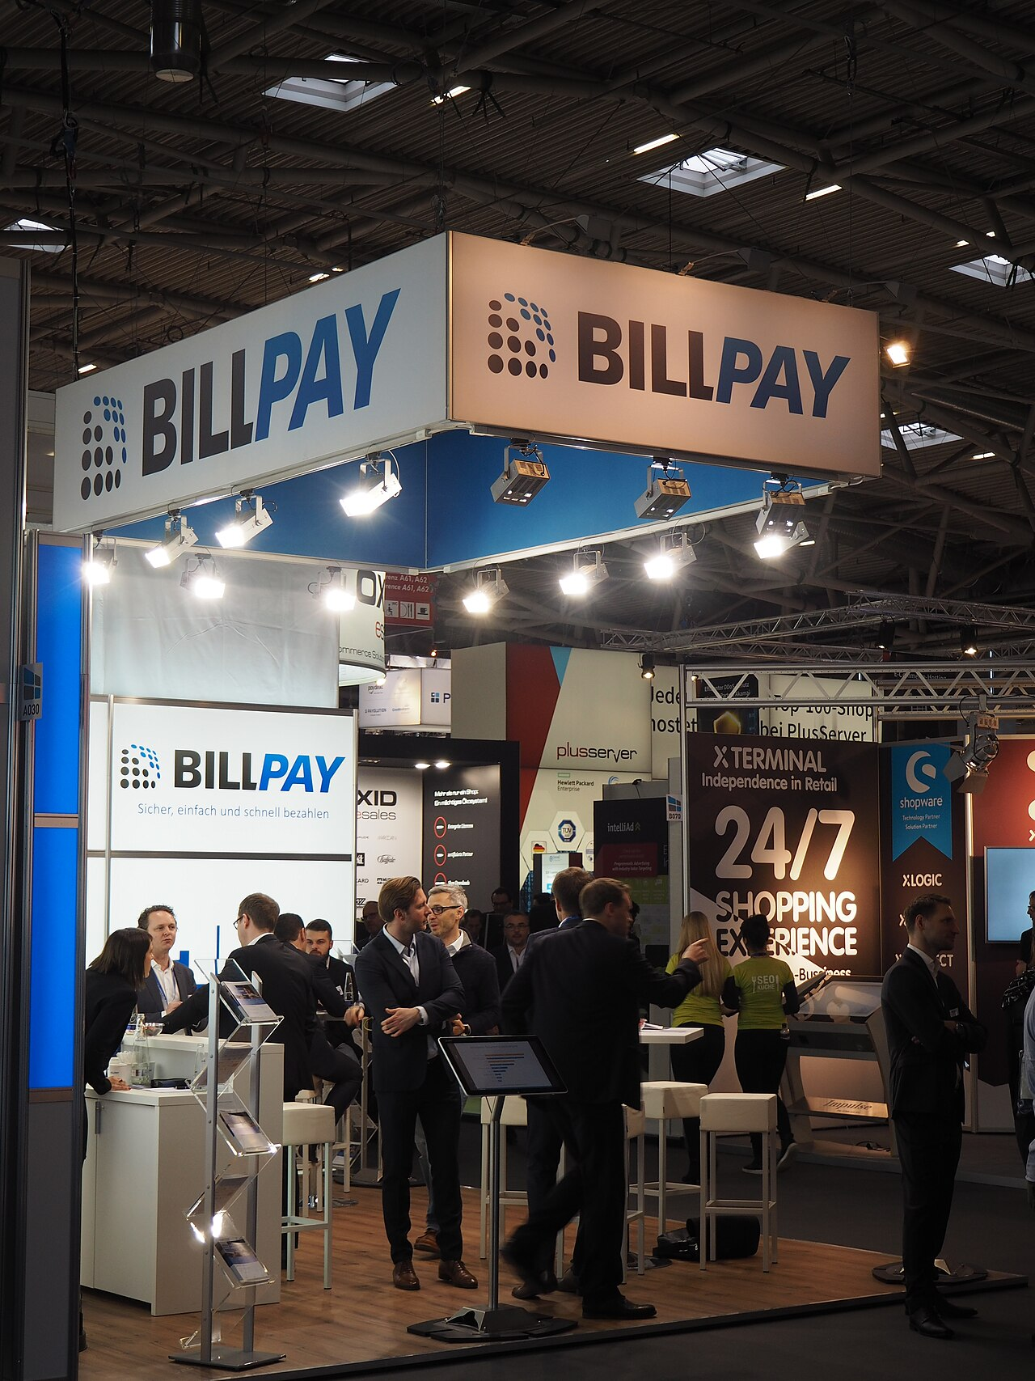
У каждой ступени свой характерный провал — от превышения роли Klarna на L1 до блока по LAWS на L5.
⚠
L1 — Превышение роли
⚠
L2 — Скучный человек в петле
Klarna, поддержка клиентов
Uber Tempe 2018, транспорт
Заявлен советник, действует без подтверждения → обратный найм операторов.
Водитель на телефоне, погиб пешеход.
Урок: Позиционирование ≠ режим.
Урок: Скучный мониторинг → HOOL с алертом.
⚠
L3 — Расширение ODD без валидации
⚠
L4 — Действие без канарейки
Cruise 02.10.2023, транспорт
CrowdStrike 19.07.2024, кибербез
Расширили домен без проверки, протащили пешехода 20 футов.
Широкий домен = большой радиус, без канареечного выпуска.
Урок: Расширение ODD требует валидации.
Урок: Широкий ODD требует строже.
⚠
L5 — Этический / регуляторный блок
⚠
Сквозной — Пропуск ступени
Дебаты о LAWS, авиакосмос/оборона
Toyota Digit / Cassie, двойники
Технически возможно, этически и регуляторно — нет.
Нельзя с L1 на L3 без L2; двойник как мост.
Урок: L5 для оружия — запрещён.
Урок: Каждая ступень — другая дисциплина.
Стенд Klarna, Internet World Fair 2017 · Wikimedia · CC0 (кейс L1 превышение роли)
Notes:
У каждого уровня лестницы свой характерный провал. Это полностью про границы — провалы и уроки. Соберём их вместе.
L1, антипаттерн «превышение роли». AI позиционируется как советник, но фактически действует без подтверждения человека. Klarna в феврале двадцать четвёртого объявила, что AI заменил семьсот операторов; через год — обратный найм, потому что AI плохо справлялся с редкими и дорогими запросами. Урок: позиционирование не равно операциональному режиму.
L2, антипаттерн скучного человека в петле. Человек, призванный подтверждать, теряет внимание. Uber в Темпе в восемнадцатом году: водитель безопасности смотрел в телефон, погибла пешеход. Урок: скучный мониторинг проваливается; лучше человек на петле с алертом при аномалии.
L3, расширение домена без валидации. Cruise второго октября двадцать третьего расширил домен без проверки и протащил пешехода двадцать футов. Урок: расширение домена требует полной валидации.
L4, действие без канарейки. CrowdStrike девятнадцатого июля двадцать четвёртого: широкий домен означает большой радиус, а канареечного выпуска не было. Урок: широкий домен требует более строгого развёртывания, не менее. L5, этический блок: дебаты о летальном автономном оружии — технически L5 возможен, этически и регуляторно запрещён. И сквозной антипаттерн — пропуск ступени: нельзя прыгнуть с L1 на L3 без L2, и цифровой двойник служит мостом. Каждая ступень — это другая инженерная дисциплина, а не просто «больше автономии».

Slide 17
AI-помощник для приёма экзаменов — максимум L1 advisory: высокая цена ошибки + обязательная апелляция держат человека в решении.
Лестница — потолок = L1
Анализ
Цена ошибки — высокая (несправедливая оценка, обвинение в плагиате, академический рекорд).
Объяснимость — критическая (студент имеет право апеллировать).
Регуляторное окно — академические правила требуют человека-оценщика.
Эталон — для тестов есть, для эссе частично (rubrics, субъективность остаётся).
Вердикт: L1 advisory — максимум. AI выставляет предварительную оценку + флаг плагиата + объяснение; преподаватель решает; студент может оспорить.
L5
недопустим
L4
недопустим
L3
недопустим
Подъём на L2:
измерить базовую линию (сколько ошибается преподаватель / AI на тест-сете); если AI систематически точнее — переход с контролем изменений.
L3-L4 недопустимы по регулятору и этике.
L2
недопустим
L1
← потолок (максимум)
L0
Notes:
Применим лестницу к другому учебному кейсу, тоже не из курса. Университет рассматривает AI-помощника для приёма экзаменов: система проверяет ответы студентов, выявляет потенциальный плагиат, генерирует предварительные оценки. Вопрос — какой максимально допустимый уровень автономии.
Анализ. Цена ошибки высокая: несправедливая оценка студента, обвинение в плагиате, академический рекорд на годы вперёд. Объяснимость критическая: студент имеет право апеллировать, и нужно объяснить, почему AI решил, что это плагиат или что ответ неполный. Регуляторное окно: академические правила обычно требуют человека-оценщика. Эталон: для тестов с выбором ответа он есть, для эссе — лишь частично, потому что есть критерии оценивания, но субъективность остаётся.
Вердикт — максимум L1, advisory. AI читает ответы и выставляет предварительную оценку, флаг возможного плагиата и объяснение со ссылками на источники. Преподаватель видит предварительный пакет и принимает финальное решение. Студент может оспорить, и экспертиза — человеческая.
Чтобы перейти на L2, где AI выставляет, а преподаватель подтверждает партиями, нужно сначала измерить базовую линию: сколько ошибок делает преподаватель сейчас и сколько AI на тестовом наборе. Если AI систематически точнее — низкая доля ложного плагиата, малое расхождение в оценке эссе — переход возможен, но с явным контролем изменений. А уровни L3 и L4 для этой задачи недопустимы по регулятору и этике: студент имеет право на решение человека.

Slide 18
3
Раздел 3
16 отраслей на одной карте
Точечная диаграмма строится слой за слоем + кластерный анализ.
точечная карта · 1 плоскость · ~20 точек · 4 квадранта
1. Критерии
2. Лестница
3. Карта 16
4. Провалы
5. Карточки
Notes:
Мы построили инструменты в первых двух разделах: горизонтальную ось применимости с семью критериями и вертикальную ось автономии с шестью ступенями. Теперь — главное упражнение capstone: нанесём шестнадцать отраслей курса на эту плоскость и посмотрим, что получится.
Цель двойная. Первая — закрепить интуицию: где находятся успешные применения, где провалы и почему. Карта видимо показывает разделение на кластеры, и эти кластеры объясняют большинство паттернов курса. Вторая, более важная — научить вас переносить опыт. Когда вам встретится отрасль, не разбиравшаяся в курсе — страхование, городское планирование, образование, — вы должны уметь самостоятельно разместить её задачи на этой плоскости и из координат вывести рекомендации.
Карта не статична. Точки на ней сдвигаются по мере развития технологий: то, что в двадцать втором году было узким доменом, в двадцать шестом стало широким. Что не сдвигается — это структура осей. Применимость и автономия как концепции устойчивы. Раздел построен слой за слоем: сначала четыре стартовые точки, потом средний набор, потом финальный с особым вниманием к бимодальным отраслям, а затем кластерный анализ и обсуждение пустых квадрантов.

Slide 19
Каждая из 16 отраслей курса поднимала свою локальную ось — и все они про одно: насколько AI берёт действие на себя.
Введение в AI
Большие модели
Архитектуры AI
Разработка ПО
Диагностический вопрос; эффект ИИ; 3 уровня Pearl
Конвейер вывода; «слепота к буквам» как граница
prompt → RAG → агент → дообучение; накопление ненадёжности
Лестница A/B/C/D (автодополнение → инженер-агент)
Финансы и ритейл
CAD/CAM
Медицина
Креатив
Закрытый мир vs открытый мир прогноза
6 классов AI в проектировании; «оптимизация ≠ генерация»
Закрытая петля; человек в петле; RCT как эталон
«Добавил → изменил → сломал» × 4 области
Авиакосмос/оборона
Агросектор
Производство
Цифровые двойники
OODA; человек в/на/вне петли; автономия L1-L5
Лестница АПК; закрытая петля vs открытая среда
Дискретное vs процессное; болото пилотов
A0-A3 + цифровой двойник как мост
Логистика/транспорт
Телеком/кибербез
Наука
Нефтегаз
Лестница среды (5 уровней); ODD; 7 критериев
«Видит → Решает → Действует»; MITRE ATLAS
Лестница научного цикла; AlphaFold vs Galactica
Матрица 2×2 «данные × процесс»
16 локальных осей автономии / применимости — переименования одного явления, а не разные явления. Capstone-карта объединяет их все.
Notes:
Прежде чем нанести все отрасли на карту точками, вспомним их вместе. Шестнадцать отраслей курса — это не список тем, а шестнадцать угловых обзоров одной и той же задачи. Каждая отрасль, при всей своей специфике, поднимала свою локальную ось автономии или применимости.
Авиакосмос и оборона называли это циклом OODA и уровнями автономии. Цифровые двойники в производстве — шкалой A0-A3. Кибербезопасность разворачивала ту же идею через триаду «Видит — Решает — Действует». Разработка ПО описывала её через четыре буквы — A, B, C, D, от автодополнения до инженера-агента. Логистика и транспорт разделяли среду на пять уровней структурированности.
Посмотрите на сетку внимательно. Все эти оси — про одно: про то, насколько AI берёт на себя действие, насколько среда позволяет ему это делать, и где проходит граница, за которой человек должен оставаться в петле. Это переименования одного явления, а не разные явления. Именно поэтому шестнадцать разрозненных историй складываются в одну карту — две оси: применимость и автономия. Сейчас мы нанесём на эту плоскость все отрасли точка за точкой и увидим, что точки группируются в узнаваемые кластеры.

Slide 20
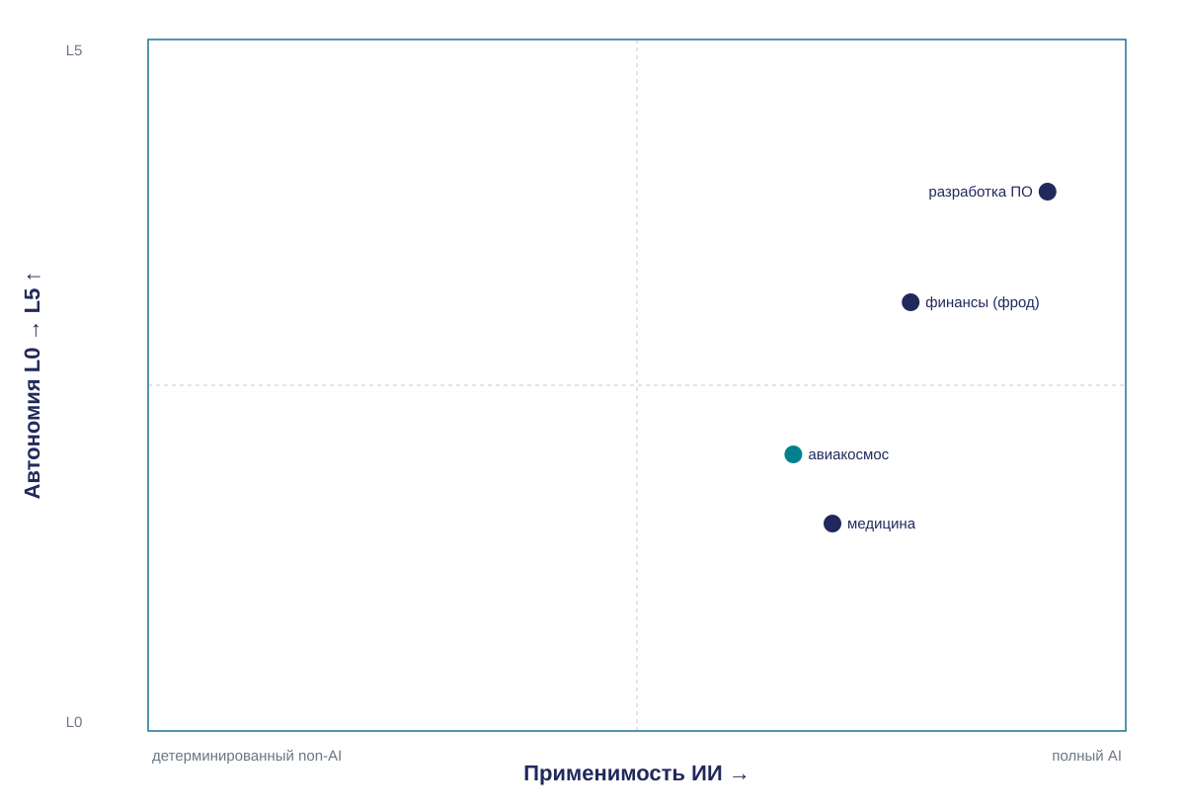
Первые четыре точки уже показывают структуру: смежное с IT — вверху-справа, регулируемая медицина — внизу-справа.
Разработка ПО — верх-право
текст/код — модальность фундаментальных моделей; компилятор даёт эталон; объём гигантский.
Финансы и ритейл — верх-середина
фрод (закрытый мир) высоко; iBuying (открытый мир) низко — Zillow показал почему.
Медицина — низ-право
узкая визуализация высоко; автономия капнута FDA на L1.
Авиакосмос/оборона — потолок
восприятие высоко, действие ограничено этически (дебаты о LAWS).
Разработка ПО — чистая координата верх-право.
Notes:
Начнём с четырёх стартовых точек, по одной из каждого семейства курса. Это канонические успешные кейсы, каждый показывает чистую координату на карте.
Разработка ПО — верхний правый квадрант. Применимость высокая: текст и код — модальность, в которой фундаментальные модели работают эффективно; компилятор даёт мгновенный эталон; объём гигантский — миллиарды строк кода в день; цена ошибки автодополнения низкая. Автономия тоже высокая, хотя в проде капнута на уровне узких задач.
Финансы и ритейл — верхняя середина. Применимость средне-высокая: для закрытого мира, как детекция фрода, она высокая; для открытого мира, как покупка недвижимости, низкая — Zillow показал почему. Медицина — нижний правый. Узкая визуализация даёт высокую применимость благодаря AlphaFold и Aidoc, но автономия капнута регулятором на уровне советника: FDA не разрешает AI ставить диагноз без врача. Авиакосмос — верхняя середина с потолком: восприятие обстановки высоко, но действие ограничено этически, это дебаты о летальном автономном оружии.
После этих четырёх точек уже видна структура карты. Справа-вверху — то, что близко к IT. Справа-внизу — регулируемая медицина (высокая применимость, капнутая автономия). И у каждого домена свой характерный потолок автономии. Дальше добавим средний набор отраслей.

Slide 21
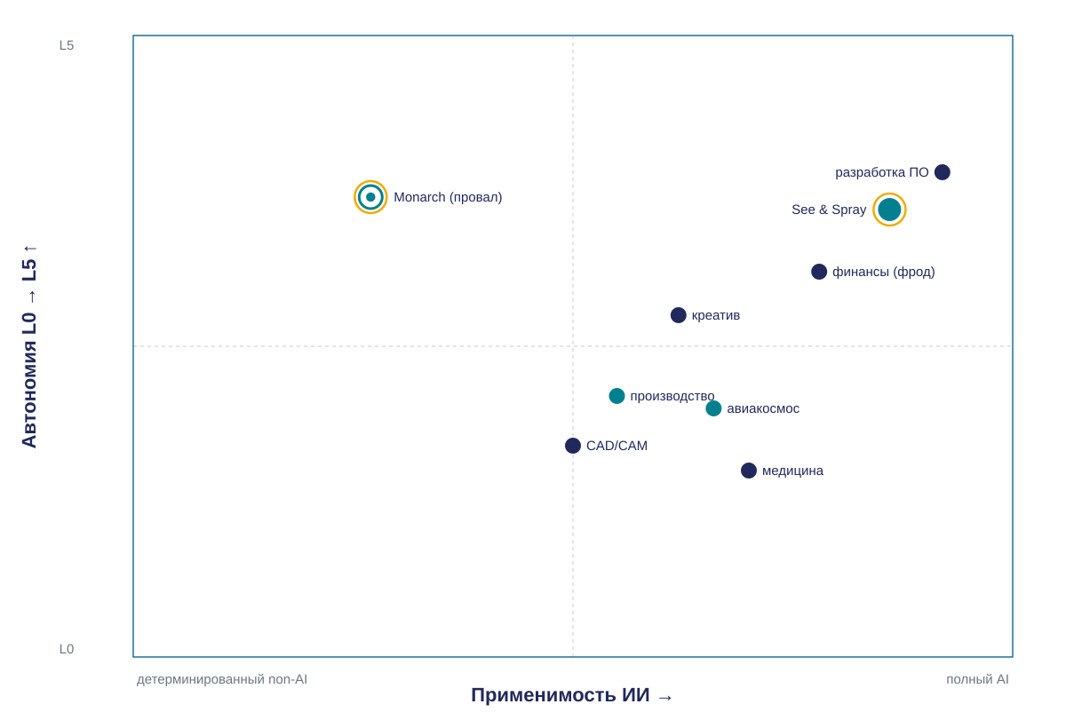
Средний набор добавляет двойственные (бимодальные) отрасли: агро раздваивается на узкую очерченную See & Spray и провальный Monarch.
CAD/CAM — середина
оптимизация высоко; LLM для CAD-скриптов низко (ORCA 45-63%).
Креатив — бимодально
массовые ассеты высоко; авторское произведение низко (Getty vs Stability).
Агро — двойственное облако
See & Spray ↑ верх-право; Monarch ↖ верх-лево (зона предупреждения), провал.
Производство — середина-низ
CV на конвейере высоко; LLM на коде PLC низко.
Агро раздваивается — готовность локальна по задачам, не глобальна по отрасли.
Notes:
Добавляем четыре отрасли среднего набора. И здесь впервые ясно проявляется важная вещь: готовность к AI локальна по задачам, а не глобальна по отрасли.
CAD и проектирование. Применимость зависит от класса задачи. Оптимизация топологии — высокая; а LLM-ассистент для написания CAD-скриптов — низкая, бенчмарк ORCA показал точность сорок пять-шестьдесят три процента, ниже порога готовности. Главный урок: «AI в проектировании» — не одна категория, а шесть разных классов с разной применимостью, которые маркетинг смешивает.
Креатив — бимодально. Массовое производство ассетов вроде концепт-арта и фоновой музыки — высокая применимость; авторское произведение режиссёра или художника — низкая. Плюс особые риски: утечка обучающих данных, как в иске Getty против Stability, и дипфейк-мошенничество.
Агросектор — самый наглядный пример раздвоения. See & Spray, узкая задача компьютерного зрения, — это и есть узкая, чётко очерченная задача, верхний правый квадрант. А Monarch Tractor в открытом поле — верхний левый с пометкой провала: тридцать восемь процентов сокращений в январе двадцать пятого. Одна отрасль, две точки в разных квадрантах.
Производство — середина-низ. Компьютерное зрение на конвейере высоко; а LLM на коде контроллеров низко, потому что это критичные к безопасности системы, которым LLM не доверяется. И снова ключевой урок: дискретное и процессное производство — разная физика с разными классическими альтернативами.

Slide 22
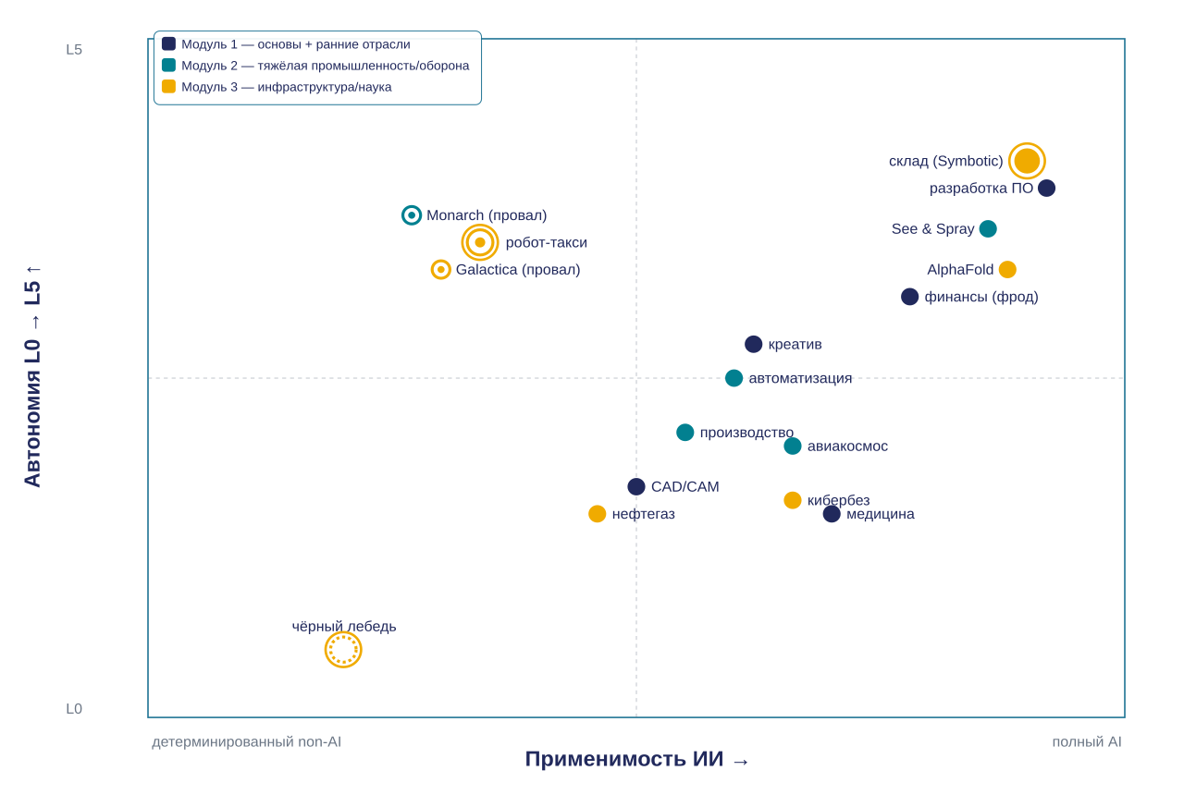
Логистика — три точки одной отрасли: склад L4, робот-такси L3, чёрный лебедь фактически L0.
Логистика (3 точки!)
склад (Symbotic, L4) ↑; робот-такси (Waymo/Cruise) середина; чёрный лебедь (Суэц, COVID) — фактически L0.
Телеком/кибербез
восприятие высоко (L1-L3); действие ограничено радиусом (CrowdStrike).
Наука — двойственная
AlphaFold (закрытый мир) высоко vs Galactica (открытый мир) низко.
Нефтегаз
LLM без физики не заменит геолога — нужны PINN / гибрид физика+ML.
Логистика — самая бимодальная: внутри одной компании AI на L4 (склад) и на L0 (чёрный лебедь). Зрелость локальна, не глобальна.
Notes:
Добавляем финальный набор и доводим карту до примерно двадцати точек. Здесь особенно важна бимодальная природа некоторых отраслей.
Автоматизация и цифровые двойники — спред от A0 до A3, и двойник служит мостом от советника к автономии. Кибербезопасность — восприятие высоко, на уровне советника и с подтверждением, а действие ограничено радиусом разрушения, что показал CrowdStrike. Наука бимодальна: AlphaFold в закрытом мире протеомики работает блестяще, а Galactica в открытом мире генерации гипотез провалилась за трое суток. Тот же класс моделей с разной физической заземлённостью даёт диаметрально разные результаты.
Нефтегаз — матрица данные на процесс. И здесь уникальный урок: попытка построить чат-бота для разведки недр на чистом LLM без физических ограничений структурно проваливается. LLM не имеет доступа к уравнениям пористости и проницаемости и не заменит геолога. В любой регулируемой инженерной индустрии с физическим знанием нужны физически-информированные нейросети или гибрид физики и ML.
Но самая бимодальная отрасль — логистика, и это дидактически важно. Три точки одной отрасли. Складская робототехника — высокая автономия, верхний правый квадрант. Городское робот-такси — открытая среда и попытка автономии при недостаточной применимости, верхний левый. А чёрный лебедь уровня блокировки Суэцкого канала — фактически нулевой уровень, нижний левый: задача для людей и сценарного планирования. Внутри одной компании AI работает на высоком уровне на складе и на нулевом при экстренном управлении сбоем. Зрелость локальна по задачам, а не глобальна по компании.

Slide 23
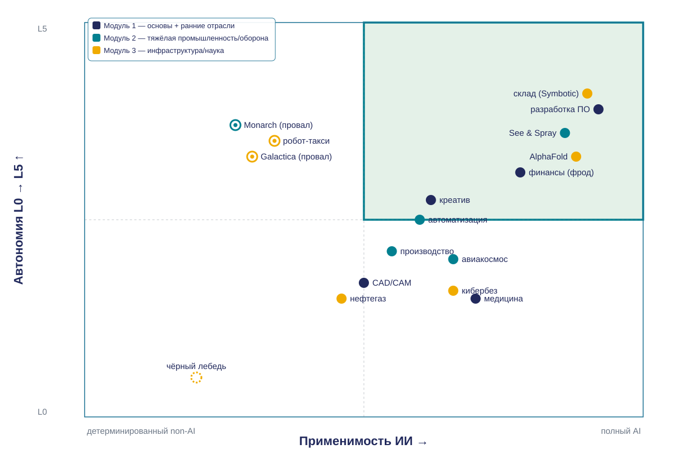
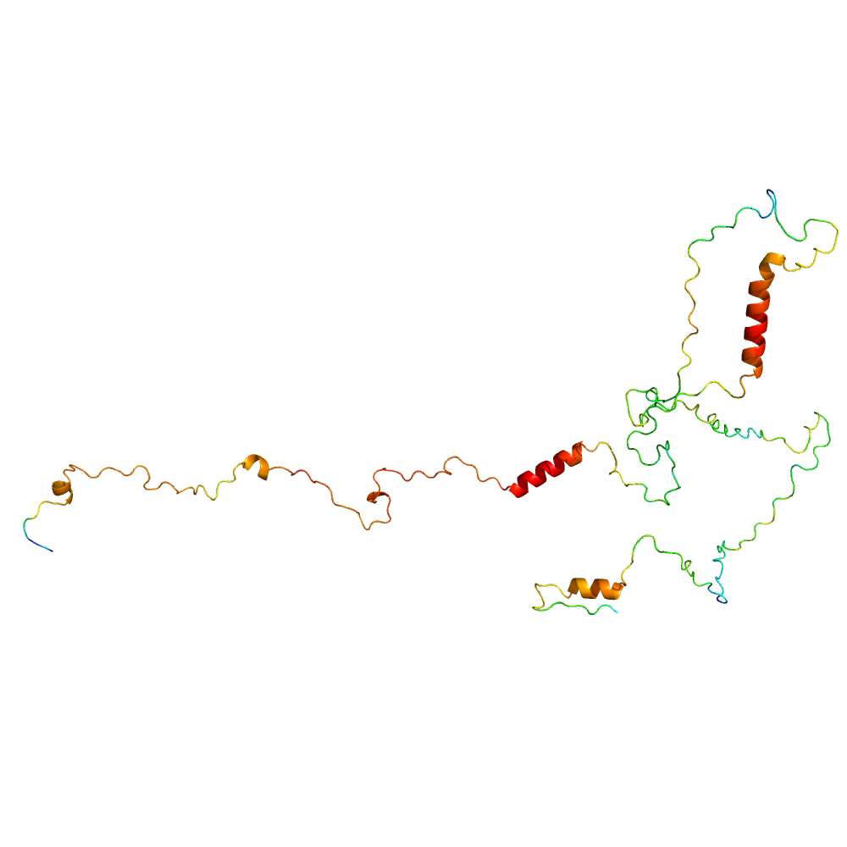
Кластер закрытой петли (верхний правый) — пять общих признаков, профиль успешного применения AI.
Пять общих признаков — профиль успеха
1. Среда контролируемая или закрытая (критерий 1 ✓)
2. Эталон быстрый и однозначный (критерий 5 ✓): компилятор / чарджбэк / разметка
3. Объём задач большой (критерий 3 ✓)
4. Цена ошибки низкая или поглощаемая (критерий 4 ✓)
5. Распределение обучения совпадает с эксплуатацией (критерий 2 ✓)
Новая отрасль удовлетворяет всем пяти признакам — у проекта хорошие шансы.
AlphaFold · Wikimedia · CC BY-SA 4.0
Notes:
После полного раскрытия карты можно выделить три ключевых кластера. Начнём с первого — кластера закрытой петли в верхнем правом квадранте. Это самый плотный кластер карты.
Кто в нём. Разработка ПО — инженер-агент на хорошо очерченных задачах. Детекция фрода — Stripe Radar, Visa AI. See & Spray — узкая задача компьютерного зрения. Складская робототехника — Symbotic, Amazon Sparrow. Сворачивание белков — AlphaFold.
Что у них общего — пять признаков, и это профиль успешного применения AI. Первый: среда контролируемая или закрытая. Второй: эталон быстрый и однозначный — компилятор, чарджбэк, визуальная разметка, лабораторный анализ. Третий: объём задач большой. Четвёртый: цена ошибки низкая или поглощаемая. Пятый: распределение обучающих данных совпадает с эксплуатацией.
Это и есть рабочие случаи — там, где AI окупается, где он зрелый, где это не маркетинг. Запомните эти пять признаков как профиль успешного применения. Когда вам встретится новая отрасль, и задачи в ней удовлетворяют всем пяти признакам — у проекта хорошие шансы. Это прямой практический критерий, который вы применяете к любому новому предложению.

Slide 24
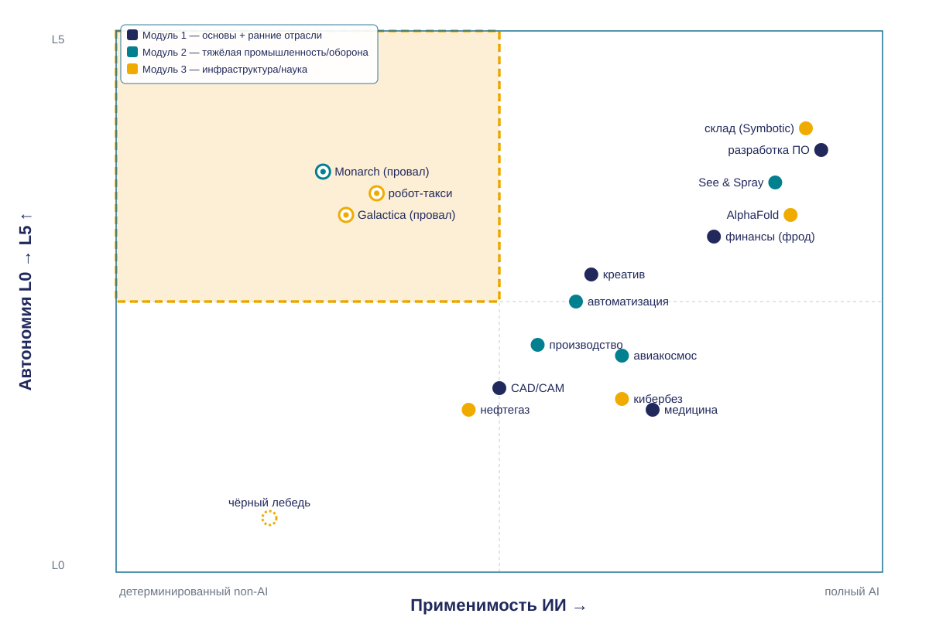
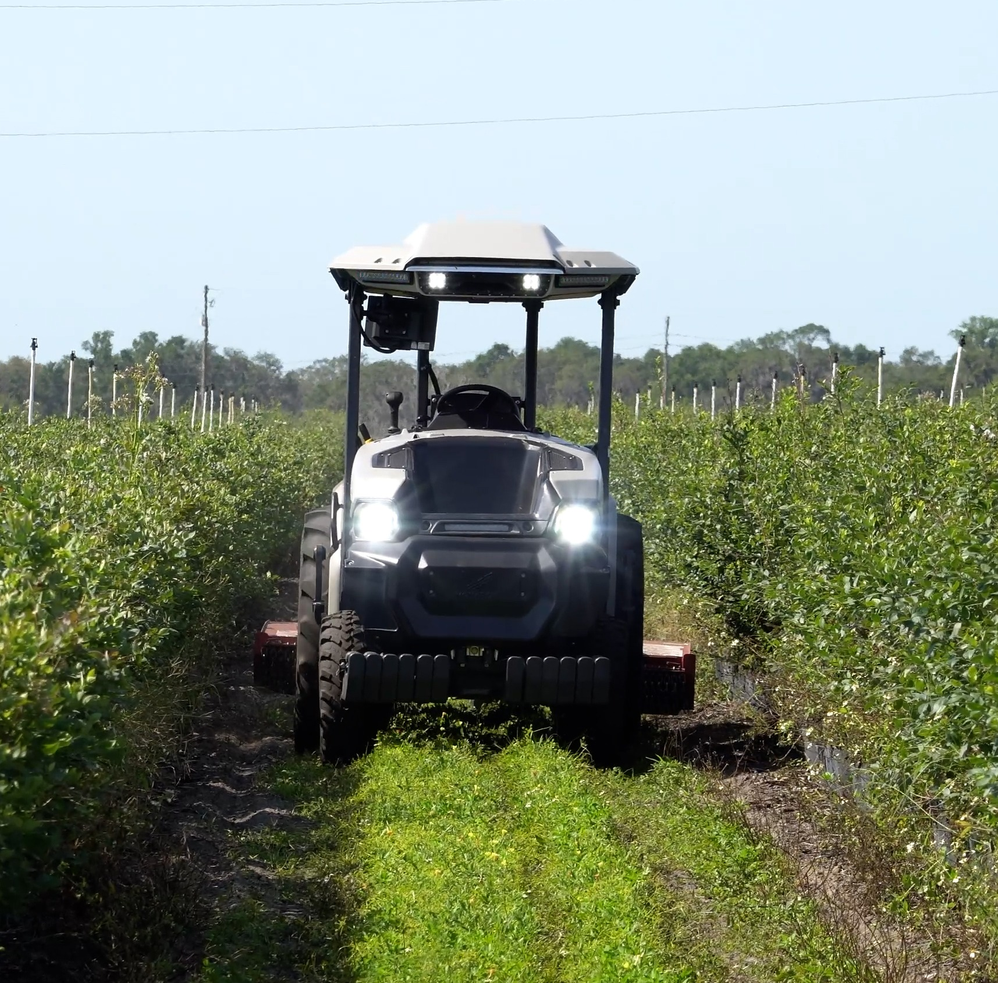
Кластер открытой среды (верхний левый) — зона провалов; открытая среда это физика задачи, а не недостаток модели.
Состав и что общего (зона предупреждения)
Monarch (38% сокращений ≈53/140) · Plenty ($940 млн+ → Chapter 11)
Cruise · чёрный лебедь (Suez, COVID) · Zillow ($304 млн) · Galactica (отозвана за 48 ч)
1. Среда открытая, состязательная (критерий 1 ✗)
2. Данные не покрывают редкие события (критерий 2 ✗)
3. Цена ошибки высокая (критерий 4 ✗) · 4. Эталон медленный/нет (критерий 5 ✗)
Открытая среда — это физика задачи, а не недостаток модели. Сузьте домен; перейдите на advisory; откажитесь от AI.
Monarch MK-V · monarchtractor.com · fair use
Notes:
Второй кластер — открытая среда, верхний левый квадрант. Это зона предупреждения и кластер провалов.
Кто в нём. Monarch Tractor в открытом поле — тридцать восемь процентов сокращений в январе двадцать пятого, около пятидесяти трёх человек из примерно ста сорока на пике. Plenty Vertical Farms — привлекли больше девятисот сорока миллионов с четырнадцатого года, но стоимость обвалилась, и в марте двадцать пятого — банкротство по одиннадцатой главе. Городское робот-такси Cruise — провал. Чёрный лебедь уровня Суэца и COVID. iBuying Zillow — триста четыре миллиона списания. Galactica — открытый мир научных гипотез, отозвана за сорок восемь часов.
Что у них общего. Среда открытая, есть состязательность — погода, конкуренция, политика, биология. Обучающие данные не покрывают редкие события, чёрных лебедей. Цена ошибки высокая: жизнь пешехода, банкротство компании, дезинформация в науке. Эталон медленный или отсутствует.
И главный урок. Если ваша задача попадает в этот кластер — не стартуйте полную автоматизацию. Сузьте домен, как Cruise должен был сделать по образцу Waymo. Перейдите на советника с человеком в петле. Или откажитесь от AI в пользу классической альтернативы. И запомните самое важное: открытая среда — это не недостаток технологии, это физика задачи. Никакая модель двадцать шестого года не закроет этот разрыв, и ожидаемая модель двадцать восьмого тоже — потому что проблема не в модели, а в распределении данных.

Slide 25
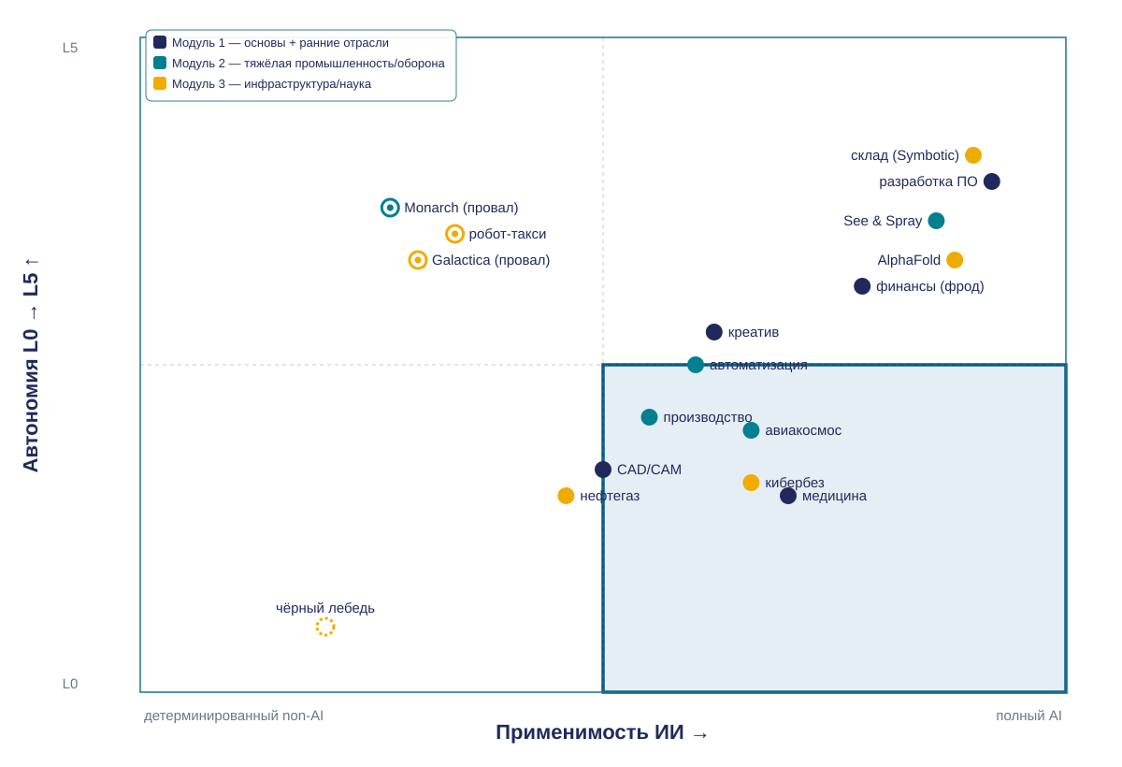
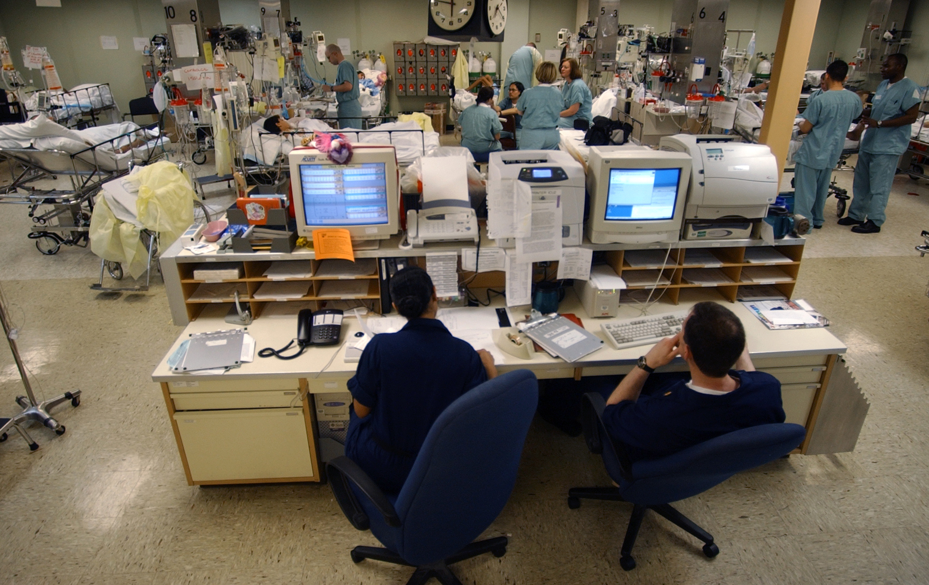
Кластер высоких ставок (нижний правый) — применимость высокая, но автономия капнута регулятором; цель — усиление, не замена.
Состав (регуляторно-капнутая автономия)
Медицина (капнут FDA на L1) · Авиакосмос (капнут регуляцией LAWS)
Производство, критичное к безопасности (IEC 61508 SIL 2/3)
Кибербезопасность уровня действия (дисциплина радиуса)
Нефтегаз ATEX Zone 0 (сертификация оборудования)
Общее: применимость высокая, автономия ограничена; объяснимость обязательна.
Усиление, а не замена. Радиолог с AI лучше радиолога без — но решение всегда за радиологом (IBM Watson Health показал, что полная замена проваливается).
Мониторинг ICU · US Navy · Public domain (кейс Epic Sepsis)
Notes:
Третий кластер — высокие ставки, нижний правый квадрант, регуляторно-капнутая автономия.
Кто в нём. Медицина — клинические решения капнуты на уровне советника регулятором FDA. Авиакосмос — действие капнуто регуляцией летального автономного оружия. Производство, критичное к безопасности, — капнуто стандартами функциональной безопасности. Кибербезопасность на уровне действия — капнута дисциплиной радиуса разрушения. Нефтегаз во взрывоопасных зонах — капнут сертификацией оборудования.
Что у них общего. Применимость AI может быть высокой, но автономия ограничена регулятором. Цена ошибки высокая — жизнь, инфраструктура, рынок. Объяснимость и аудит обязательны.
И урок. В этих доменах автономия — не цель. Цель — усиление человека. Радиолог с AI-помощником лучше радиолога без; но решение всегда за радиологом. Пилот с AI-ситуационной осведомлённостью лучше пилота без; но спуск курка всегда за пилотом. Это дисциплина советника, и она не означает, что AI хуже. Она означает, что AI работает в роли советника, и эта роль зрелая, измеримая, окупающаяся. Aidoc обрабатывает миллионы снимков в год в режиме человек-в- петле — это успех, не провал. И финансовая выгода усиления часто больше, чем у полной автоматизации, потому что полная автоматизация в высоких ставках редко достижима, а попытки часто проваливаются, как IBM Watson Health.

Slide 26
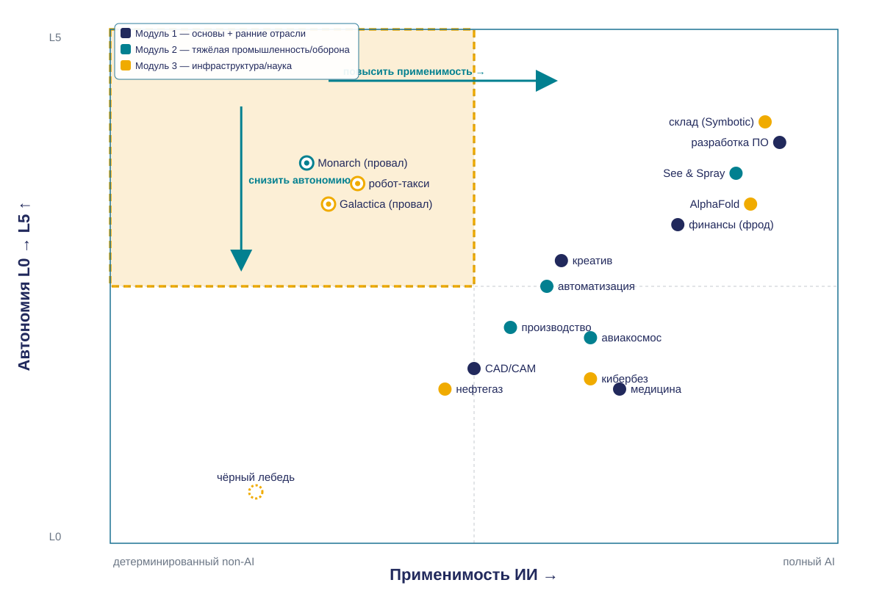
Пустой верхне-левый квадрант — дидактический сигнал: низкая применимость × высокая автономия = катастрофа.
Верхний левый — пустой и опасный
Кто туда попадает:
• CrowdStrike Falcon BSOD — радиус 8,5 млн устройств
• F-35 ALIS — предиктивное обслуживание с высокой автономией
• Cruise — расширение домена в открытой среде
Два направления сдвига:
Вправо → повысить применимость (закрыть среду, набрать данные, улучшить эталон).
Вниз ↓ снизить автономию (на-петле → в-петле → советник).
Попадаю ли я в верхне-левый? Если да — что изменить, чтобы сдвинуться?
Notes:
На карте видны два пустых или почти пустых квадранта, и их пустота — это дидактический сигнал.
Нижний правый — высокая применимость плюс низкая автономия — это заполненный квадрант: места высокой применимости с искусственно низкой автономией, Aidoc, Project Maven, скоринг под законом. Это не пустой, а капнутый квадрант: потолок задан регулятором, а не технологией.
А вот верхний левый — низкая применимость плюс высокая автономия — это действительно пустой и опасный квадрант, зона предупреждения. Если ваша задача оказывается здесь — стоп. Что туда попадает. CrowdStrike Falcon — уровень действия для классической системы защиты со средней, не высокой применимостью, и радиус восемь с половиной миллионов устройств. F-35 ALIS — предиктивное обслуживание с высокой автономией на критичной для миссии системе. Cruise — расширение домена в открытой среде, где применимость не была подтверждена.
Урок этого пустого квадранта: если применимость не высокая, не стремитесь к высокой автономии. Это асимметрия: низкая применимость умножить на высокую автономию равно катастрофа. А низкая применимость плюс низкая автономия — классический алгоритм с человеком в петле — приемлемое решение. Научитесь диагностировать собственные проекты: попадаю ли я в верхний левый? Если да — два варианта сдвига. Вправо — повысить применимость, закрыв среду и набрав данные; это инвестиция в постановку задачи. Или вниз — снизить автономию, перейдя к советнику; это инвестиция в дизайн системы. Оба сдвига валидны.

Slide 27
4
Раздел 4
Двенадцать провалов курса. Что выучили?
Каждый провал — повторяющийся паттерн, не ошибка одной компании.
кросс-отраслевые · уроки → альтернативы · полностью про границы
1. Критерии
2. Лестница
3. Карта 16
4. Провалы
5. Карточки
Notes:
Шестнадцать лекций курса собрали внушительный реестр документированных провалов AI. Этот раздел систематизирует их в двенадцать канонических классов. Каждый класс — это повторяющийся паттерн, а не одна ошибка одной компании.
Цель — научить вас узнавать эти паттерны. Когда вы услышите вендорскую презентацию, в которой всё звучит хорошо, вы должны автоматически проверять: не воспроизводится ли здесь один из двенадцати канонических провалов. Если вы видите паттерн — задаёте уточняющий вопрос. Часто этого достаточно, чтобы остановить плохой проект.
Каждый из двенадцати провалов имеет одинаковую структуру: имя класса, источник лекции, где впервые встречали, контекст с компанией и годом, выученный урок и более правильная альтернатива. Этот раздел полностью про границы применимости — это самое концентрированное содержание всей лекции о том, где AI не работает. И именно эти двенадцать паттернов вы заберёте на карточку номер три, самую ценную по практическому применению. Пройдём их группами по четыре.

Slide 28
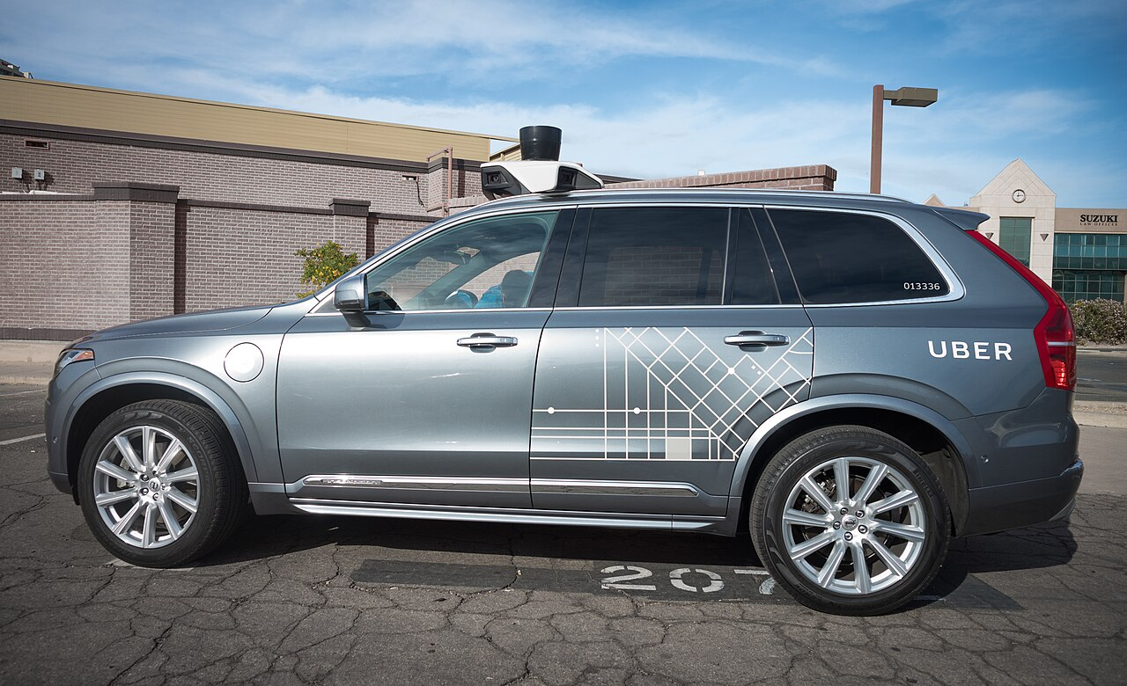
Провалы 1-4: открытый мир, накопление ненадёжности, демо ≠ промышленная эксплуатация, скучный человек в петле.
⚠
1. Прогноз в открытом мире без закрытой петли
⚠
2. Накопление ненадёжности в многошаговом агенте
Zillow · Monarch · Cruise
$4 200-петля у агента поддержки; агентная разработка ПО
Урок: распределённый сдвиг убивает ML на исторических данных.
Урок: p^N → 0 при N>10 (p=0,95, N=10 → 0,59).
Альтернатива: сузить домен; советник; не-AI базовая линия.
Альтернатива: лимит бюджета + макс. шагов + точки человека.
⚠
3. Демо вендора ≠ промышленная эксплуатация
⚠
4. Скучный человек в петле не работает
Devin · IBM Watson · Epic Sepsis · Klarna
Uber Tempe · F-35 ALIS
Урок: вендорский бенчмарк ≠ ваша среда.
Урок: редкий скучный мониторинг проваливается.
Альтернатива: повторить измерение на ваших данных.
Альтернатива: человек-на-петле с алертом.
Uber Volvo XC90 (модель из аварии Tempe 2018) · Dllu · Wikimedia · CC BY-SA 2.0
Источники кейсов — отраслевые лекции курса. Главное — математика накопления ненадёжности p^N → 0.
Notes:
Первые четыре провала.
Провал первый — прогноз в открытом мире без закрытой петли. Zillow, Monarch, Cruise. Все три применяли ML в открытой среде с распределённым сдвигом. Урок: сдвиг распределения структурно ломает модель, обученную на исторических данных, и не лечится «больше данных» — он лечится изменением постановки. Альтернатива: сузить домен, перейти на советника, или взять не-AI базу.
Провал второй — накопление ненадёжности в многошаговом агенте. Если шаг агента имеет вероятность успеха p, то на N шагах общий успех — p в степени N. При вероятности девяносто пять процентов и десяти шагах общий успех всего пятьдесят девять процентов. Это математическая неизбежность, не баг конкретной модели. Альтернатива: лимит бюджета, максимум шагов, контрольные точки с человеком каждые несколько шагов.
Провал третий — демо вендора не равно промышленной эксплуатации. Devin оценён в два миллиарда после демо, а в промышленной эксплуатации показал куда меньше. IBM Watson Health продан за миллиард, не выполнив целей. Epic Sepsis: бенчмарк семьдесят шесть, развёртывание шестьдесят три. Урок: вендорский бенчмарк измерен на данных вендора. Повторите измерение на своих данных до коммита.
Провал четвёртый — скучный человек в петле. Uber в Темпе: водитель в телефоне, погибла пешеход. F-35 ALIS: высокая частота ложных тревог вызвала усталость от алертов. Урок: человек, призванный мониторить редкие события, психологически не способен делать это часами. Альтернатива — человек на петле с пробуждением по алерту, и снижение частоты ложных срабатываний.

Slide 29
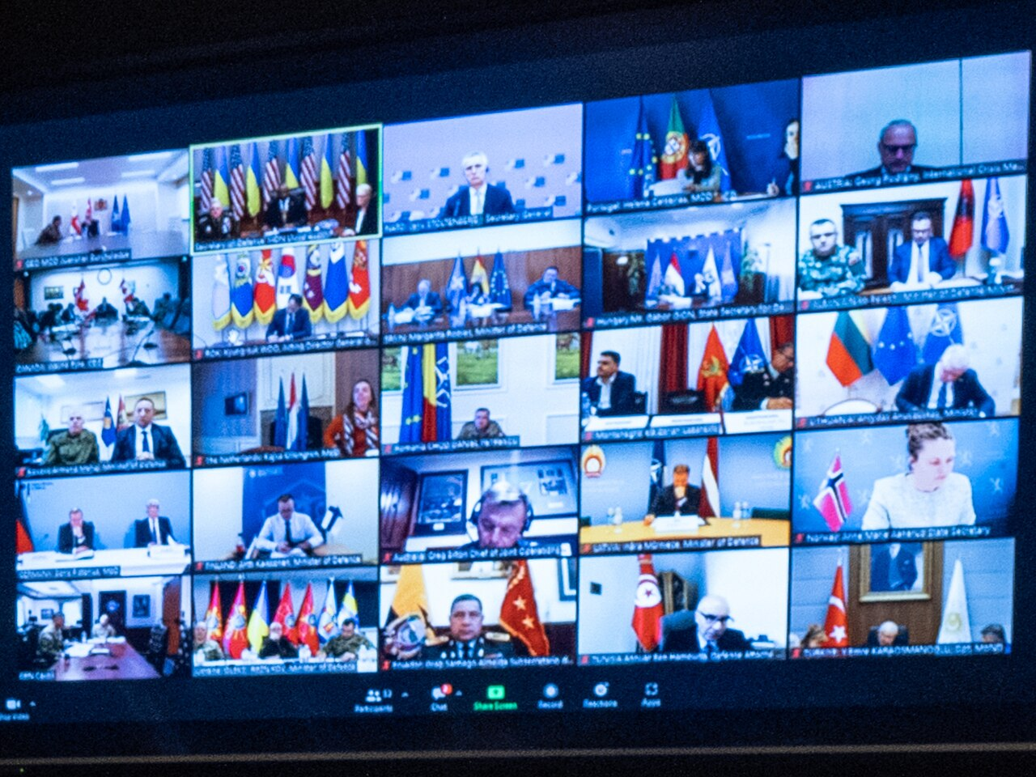
Провалы 5-8: переавтоматизация, действие без канарейки, научная галлюцинация, голос/видео-дипфейк мошенничество.
⚠
5. Переавтоматизация в зонах вариативности
⚠
6. Действие без канарейки и отката
Tesla 2018 · Boeing 737 MAX 9
CrowdStrike · Cloudflare
Урок: парадокс автоматизации (Бейнбридж, 1983): автоматизация ломает пропускную способность.
Урок: широкий домен = большой радиус разрушения.
Альтернатива: Jidoka — усиление; SPC остаётся.
Альтернатива: канарейка 1-5% + телеметрия + откат в один клик.
⚠
7. Научная галлюцинация класса Galactica
⚠
8. Голос/чат-мошенничество и дипфейк
Meta Galactica — галлюцинации цитат
Wendy's · Air Canada · Arup $25 млн (видео-конф., февр. 2024)
Урок: в науке эталон — воспроизводимый эксперимент, а не текст.
Урок: шумная среда + сложность = AI ненадёжен; видео+голос = новый вектор.
Альтернатива: RAG-заземление + рецензирование по чек-листу.
Альтернатива: C2PA-подпись; проверка через независимый канал.
Видеоконференция (концепт; кейс Arup $25 млн) · DoD · CC BY 2.0
Самая яркая цифра новых векторов мошенничества — дипфейк финансового директора Arup на $25 млн.
Notes:
Провалы с пятого по восьмой.
Пятый — переавтоматизация в зонах вариативности. Tesla в восемнадцатом году при наращивании производства Model 3: Маск признал, что чрезмерная автоматизация замедляет конвейер, и вернул человеческую сборку на участках с высокой вариативностью. Это парадокс автоматизации, описанный Бэйнбридж ещё в восемьдесят третьем. Альтернатива — принцип Jidoka из системы Toyota: усиление, а не замена; статистический контроль процесса остаётся нормативным.
Шестой — действие без канарейки и отката. CrowdStrike выпустил обновление без канареечного выпуска, восемь с половиной миллионов устройств парализованы. Cloudflare — каскад конфигурации, пять с половиной часов до восстановления. Урок: широкий домен означает большой радиус разрушения. Альтернатива — канарейка на одном-пяти процентах, телеметрия с ранним предупреждением, откат в один клик и поэтапное развёртывание.
Седьмой — научная галлюцинация класса Galactica. Модель Meta прожила трое суток, генерируя фейковые статьи с фейковыми цитатами. Урок: в науке эталон — это воспроизводимый эксперимент, а не текст. Альтернатива — заземление в проверенные источники и рецензирование по чек-листу с проверкой каждой ссылки.
Восьмой — голосовое и чат-мошенничество и мультимодальный дипфейк. Wendy's и Air Canada показали ненадёжность чат-ботов. А в феврале двадцать четвёртого сотрудник Arup перевёл двадцать пять миллионов долларов после видео-конференции с дипфейк-имитацией финансового директора и коллег. Это уже не клонирование голоса, а видео плюс голос — новый вектор. Альтернатива: меню по правилам, криптографическая подпись провенанса и обязательная проверка через независимый канал для дорогих транзакций.

Slide 30

Провалы 9-12: утечка обучающих данных, привязка к вендору, slopsquatting, болото пилотов.
⚠
9. Дословная утечка обучающих данных
⚠
10. Привязка к вендору в регулируемых отраслях
Getty vs Stability · NYT vs OpenAI
Climate FieldView · F-35 ALIS · IBM Watson
Урок: у фундаментальных моделей есть хвост запоминания — часть данных хранится дословно.
Урок: привязка → стратегический риск; данные у вендора, выход стоит миллионы.
Альтернатива: лицензированные датасеты; аудит провенанса; C2PA.
Альтернатива: гос-инфраструктура; экспорт данных в контракте.
⚠
11. Slopsquatting / галлюцинации цепочки поставок
⚠
12. Болото пилотов / 90-95% не доходят
Атаки на имена пакетов npm/pip — разработка ПО
MIT NANDA 95% · McKinsey 5,5%* · РФ 9 из 10 · двойники 75%
Урок: AI выдумывает имена пакетов; атакующие их занимают → вредоносный код.
Урок: пилот соскальзывает в бесконечность.
Альтернатива: проверка SBOM + список разрешённых импортов.
Альтернатива: явные ворота GO/NO-GO + базовая линия + лимит бюджета.
Stable Diffusion с искажённым Getty-watermark (кейс Getty v. Stability) · AI-gen · Public domain
Главная статистика курса — 90-95% пилотов не доходят. *95% (MIT) и 5,5% (McKinsey) — РАЗНЫЕ измерения, не одно число.
Notes:
Провалы с девятого по двенадцатый.
Девятый — дословная утечка обучающих данных. Иск Getty против Stability: водяные знаки Getty видны в сгенерированных изображениях. Иск NYT против OpenAI: модель дословно воспроизводит платные статьи. Урок: у фундаментальных моделей есть хвост запоминания — часть обучающих примеров хранится в весах дословно и может быть извлечена. Это юридический риск. Альтернатива: лицензированные датасеты, аудит провенанса, криптографическая подпись на выходах.
Десятый — привязка к вендору в регулируемых отраслях. Climate FieldView держит данные фермеров в облаке Bayer. F-35 ALIS привязал Министерство обороны к платформе Lockheed Martin. Урок: привязка превращается из удобства в стратегический риск — данные у вендора, выход стоит миллионы. Альтернатива: собственная инфраструктура, пункты экспорта данных в контракте, мульти-вендорная стратегия.
Одиннадцатый — slopsquatting. Модели при генерации кода выдумывают несуществующие имена пакетов, а атакующие регистрируют эти имена в реестрах. Разработчик запускает AI-код и импортирует вредонос. Это новый вектор атаки, появившийся именно из-за AI. Альтернатива: проверка спецификации компонентов, allow-list импортов, проверка существования библиотеки до коммита.
Двенадцатый — болото пилотов. И здесь важно различать измерения, потому что маркетинг их смешивает. MIT NANDA и Sloan: девяносто пять процентов пилотов не доходят до промышленной эксплуатации. McKinsey: пять с половиной процентов компаний — высокие исполнители с заметным влиянием на прибыль; это другое измерение, концентрация лидеров, а не доля провалов. В России — девять из десяти. Семьдесят пять процентов цифровых двойников застряли в лаборатории. Урок: пилот соскальзывает в бесконечность. Альтернатива: явные ворота GO/NO-GO, измеренная базовая линия и лимит бюджета с самого начала.

Slide 31
Почти все провалы сводятся к трём мега-паттернам: AI за границей закрытой петли, плохой человек в петле, проигнорированная базовая линия.
↻
◉
⚖
Мега-паттерн 1
Мега-паттерн 2
Мега-паттерн 3
AI за границей закрытой петли
Человек в петле спроектирован плохо
Экономическая базовая линия проигнорирована
Провалы 1 (Zillow/Monarch/Cruise), 7 (Galactica), частично 5.
Провалы 4 (Uber Tempe/F-35 ALIS), частично 1 (Cruise), 6 (CrowdStrike).
Провалы 3 (демо ≠ эксплуатация), 12 (болото пилотов), частично 10.
Диагностируйте среду до старта (критерий 1).
Человек в петле — инженерная дисциплина, не формулировка.
Измерьте базовую линию + классическую альтернативу до коммита.
30-секундная процедура для любого AI-предложения:
1. Какая среда — закрытая или открытая со сдвигом?
2. Есть ли человек в петле, и не скучно ли ему?
3. Какая базовая линия, и окупит ли AI дельту?
Notes:
После двенадцати провалов видны три мега-паттерна, к которым сводятся почти все случаи. Если вы запомните из этого раздела только три вещи — пусть это будут они.
Мега-паттерн первый — AI применён за границей закрытой петли. Zillow, Monarch, Cruise, Galactica, частично Tesla — это попытки полной автоматизации в средах, где обратная связь медленная, эталон неоднозначный, доминирует сдвиг распределения. Урок: диагностируйте среду до старта. Это критерий один.
Мега-паттерн второй — человек в петле спроектирован плохо. Uber Tempe, F-35 ALIS, частично Cruise и CrowdStrike — случаи, где человек формально присутствовал, но фактически не работал: скучный мониторинг, отсутствие канарейки, отсутствие отката. Урок: человек в петле — это инженерная дисциплина, а не словесная формулировка.
Мега-паттерн третий — экономическая базовая линия проигнорирована. Демо не равно промышленной эксплуатации, болото пилотов, частично привязка к вендору — случаи, где не была измерена альтернатива до старта AI. Урок: измерьте базовую линию и классическую альтернативу до коммита.
И отсюда — тридцатисекундная процедура, применимая к любому AI-предложению. Какая среда — закрытая или открытая со сдвигом? Есть ли человек в петле, и не скучно ли ему? Какая базовая линия, и окупит ли AI дельту в полной стоимости владения? Три вопроса. Большая часть катастроф из реестра могла бы быть предотвращена на стадии планирования, если бы инженер задал именно их.

Slide 32
Четыре опорные карточки — то, что вы заберёте с собой и будете применять в работе.
▤
▥
⚠
◫
Карточка #1 (A4)
Карточка #2 (A4)
Карточка #3 (A4)
Карточка #4 (A1)
Матрица из 7 критериев
Лестница автономии L0→L5
Реестр 12 провалов
Карта 16 отраслей
«применять ли AI» — чек-лист
+ критерии подъёма
+ противоядия
плакат на 2D-плоскости
главная по ценности
Карточки доступны как PDF + исходники в репозитории курса. Распечатайте; повесьте #3 рядом со столом, #4 как большой плакат в лаборатории.
Notes:
Шестнадцать лекций курса были интенсивным погружением. После экзамена многие детали забудутся — какая компания, какой год, какие проценты. Это нормально. Главное, что не должно забыться, — это инструменты диагностики: карта, семь критериев, лестница автономии, паттерны провалов. Чтобы они не забылись, мы упаковываем их в четыре опорные карточки, которые вы заберёте с собой и будете применять в инженерной работе.
Карточка номер один — матрица из семи критериев применимости AI в формате чек-листа. Карточка номер два — лестница автономии от нуля до пяти с критериями подъёма. Карточка номер три — реестр двенадцати провалов с противоядиями; это главная карточка по практической ценности. Карточка номер четыре — большой плакат формата A1: карта шестнадцати отраслей на двумерной плоскости.
Карточки доступны в репозитории курса как PDF и исходники. Их можно распечатать. Я рекомендую повесить третью рядом со столом, а четвёртую — как большой плакат в офисе или лаборатории. Дальше мы посмотрим каждую карточку отдельно и крупно, чтобы вы знали, как именно ими пользоваться в реальной работе.

Slide 33
Карточка #1 — матрица из 7 критериев: пройди 7 строк, один ✗ — СТОП.
№
Вопрос
Индикатор
Пример из курса
1
Среда контролируемая/закрытая?
✓ закрытая / ⚠ полу / ✗ открытая
See & Spray ✓; Monarch ✗
2
Данных достаточно + совпадают?
✓ / ⚠ / ✗
компилятор ✓; Epic Sepsis ✗
3
Повторяема + высокий объём?
✓ / ✗
Copilot ✓; штучная архитектура ✗
4
Цена ошибки приемлема?
✓ низкая / ⚠ HITL / ✗ катастрофа
Stripe Radar ✓; CrowdStrike ✗
5
Эталон быстрый?
✓ / ✗
компилятор ✓; скупка жилья ✗
6
Нужна объяснимость?
✓ SHAP/LIME / ⚠ прозрачн. модель / ✗
Aidoc; Apple Card 2019
7
Окупается vs базовая линия?
✓ / ✗
LaserWeeder ✓; ML vs MPC ✗
Один ✗ — СТОП, отказ от полного AI. ≥2 ⚠ — СТОП, обоснуй человека в петле + канарейка + откат. Все 7 ✓ — пилот с явными GO/NO-GO.
QR PDF
Notes:
Карточка номер один — матрица принятия решения «применять ли AI», семь критериев. Это самый частый инструмент, который вы будете использовать. Семь строк, четыре колонки: номер, вопрос, индикатор-вердикт и пример из курса.
Первая строка — среда контролируемая или закрытая: See & Spray даёт да, Monarch — нет. Вторая — данных достаточно и совпадают ли они с эксплуатацией: компилятор в разработке ПО — да, Epic Sepsis — нет. Третья — повторяемость и объём. Четвёртая — приемлема ли цена ошибки: Stripe Radar да, CrowdStrike нет. Пятая — быстрый ли эталон. Шестая — нужна ли объяснимость: вспомните Apple Card. Седьмая — окупается ли AI против классической альтернативы.
Правило применения внизу карточки. Проходите семь строк по порядку. Если хотя бы одна дала крестик — стоп, отказ от полного AI. Если две или больше дали «нужен человек в петле» — стоп, обоснуйте человека в петле плюс канареечный выпуск плюс откат. Если все семь — галочки — можно в пилот с явными воротами GO/NO-GO.
Эффективная техника — сделать чек-лист публичным: на планёрке вывести карточку на экран и пройти семь строк всей командой. Это формализует обсуждение: вместо «кажется, сработает» — «по строке два у нас знак внимания, давайте обсудим данные». И когда вендор оспаривает вердикт, просите доказательство — бенчмарк на ваших данных под соглашением о неразглашении. Если отказывается — это сигнал.

Slide 34
Карточка #2 — лестница автономии L0→L5: определи текущий уровень и максимально допустимый.
Уровень
Название
Что AI делает
Кто решает
Критерий подъёма
L0
Без автоматизации
Нет AI
Человек
Базовая линия собрана
L1
Advisory
Классиф./предсказ./реком.
Человек всегда
База + контроль изменений + откат
L2
Supervised
Действует, человек подтв.
Человек каждое
Ложные срабат. + канарейка + откат
L3
Conditional
Действует в узком ODD
На петле (HOOL)
ODD + телеметрия + ворота go/no-go
L4
High
Действует в широком ODD
Вне петли (большинство)
99,9% + страховка + допуск регулятора
L5
Full
Решает везде
(недостижим 2026)
Для большинства отраслей недоступен
Антипаттерны: L1 превышение роли (Klarna) · L2 скучный HITL (Uber Tempe) · L3 расширение ODD (Cruise) · L4 без канарейки (CrowdStrike) · L5 этический блок (LAWS) · пропуск ступени (двойник как мост).
Notes:
Карточка номер два — лестница автономии от нуля до пяти и правила подъёма. Шесть строк, пять колонок: уровень, название, что AI делает, кто решает, критерий подъёма на следующий уровень.
Нулевой уровень — без автоматизации, базовые данные собраны. Первый — советник: классифицирует и рекомендует, решает всегда человек, а подъём требует измеренной базовой линии, контроля изменений и готового отката. Второй — с подтверждением: AI действует, человек подтверждает каждое; подъём — базовая частота ложных срабатываний, канарейка, откат в один клик. Третий — условный, узкий домен: человек на петле; подъём — формальное определение домена, телеметрия и ворота go/no-go. Четвёртый — высокий, широкий домен: человек вне петли для большинства; подъём — надёжность три девятки, страховка, регуляторный допуск. Пятый — полный: недостижим в двадцать шестом для большинства отраслей.
Внизу карточки — антипаттерны на каждом уровне: превышение роли как у Klarna, скучный человек в петле как у Uber, расширение домена без валидации как у Cruise, действие без канарейки как у CrowdStrike, этический блок летального оружия, и сквозной — пропуск ступени, который требует цифрового двойника как мост.
Правило применения простое: для любого AI-применения определите текущий уровень и максимально допустимый. Если они различаются — нужен план подъёма с явными критериями. Большинство промышленных применений двадцать шестого года — это первый и второй уровни. Лестница — снимок момента; раз в два-три года пересматривайте критерии подъёма, потому что регуляторика и страховые рынки меняются.

Slide 35
Карточка #3 — реестр 12 провалов: главная по ценности, прививка против реальных ошибок.
№
Провал
Источник
Урок → альтернатива
1
Открытый мир без петли
Zillow/Monarch/Cruise
сдвиг убивает ML → сузить домен
2
Накопление ненадёжности
$4 200-петля / разработка ПО
p^N→0 при N>10 → лимит + точки HITL
3
Демо ≠ эксплуатация
Devin/Watson/Epic/Klarna
бенчмарк ≠ ваша среда → повторить на своих
4
Скучный HITL
Uber Tempe / F-35 ALIS
мониторинг проваливается → HOOL с алертом
5
Переавтоматизация
Tesla 2018 / Boeing MAX 9
парадокс Bainbridge → Jidoka, усиление
6
Действие без канарейки
CrowdStrike / Cloudflare
широкий ODD = радиус → канарейка + откат
7
Научная галлюцинация
Galactica
текст ≠ эксперимент → RAG + рецензирование
8
Голос/видео-дипфейк
Wendy's / Air Canada / Arup $25M
шум+сложность → C2PA + проверка
9
Утечка обуч. данных
Getty / NYT
хвост запоминания → лицензир. датасеты
10
Привязка к вендору
Climate FieldView/ALIS/Watson
стратегич. риск → экспорт данных
11
Slopsquatting
имена npm / pip
выдуманные имена = атака → SBOM + allow-list
12
Болото пилотов
MIT 95% / McKinsey 5,5% / РФ 9 из 10
слип в бесконечность → ворота GO/NO-GO
Узнаёшь паттерн — задай уточняющий вопрос. Часто этого достаточно, чтобы спасти проект.
QR PDF
Notes:
Карточка номер три — реестр двенадцати провалов и противоядий. Это главная карточка по практической ценности: практически каждый из двенадцати провалов — это прививка против реальной ошибки на работе. Двенадцать строк, четыре колонки: имя провала, источник, урок одной фразой, альтернатива.
Я не буду перечитывать все двенадцать — мы их разобрали в четвёртом разделе. Скажу про структуру. Прогноз в открытом мире, накопление ненадёжности, демо не равно промышленной эксплуатации, скучный человек в петле, переавтоматизация, действие без канарейки, научная галлюцинация, голосовое и видео-мошенничество, утечка обучающих данных, привязка к вендору, slopsquatting, болото пилотов.
Почему именно двенадцать. Психология говорит, что человек удерживает в оперативной памяти около семи плюс-минус два элемента. Двенадцать — за этим пределом, поэтому их держат на бумаге, а не в голове. Сократить до пяти — потерять паттерны; расширить до пятидесяти — карточка рассеется. Двенадцать — компромисс между охватом и удобством.
Правило применения. Когда читаете вендорскую презентацию, участвуете в планёрке или делаете рецензию статьи — пройдите двенадцать строк. Если узнаёте паттерн — задайте уточняющий вопрос. Часто этого достаточно, чтобы спасти проект. И возьмите за привычку личный разбор после каждого AI-проекта: каких из двенадцати провалов вы избежали и почему, каких не избежали и чему научились. Такой личный разбор формирует экспертизу через всю карьеру.

Slide 36
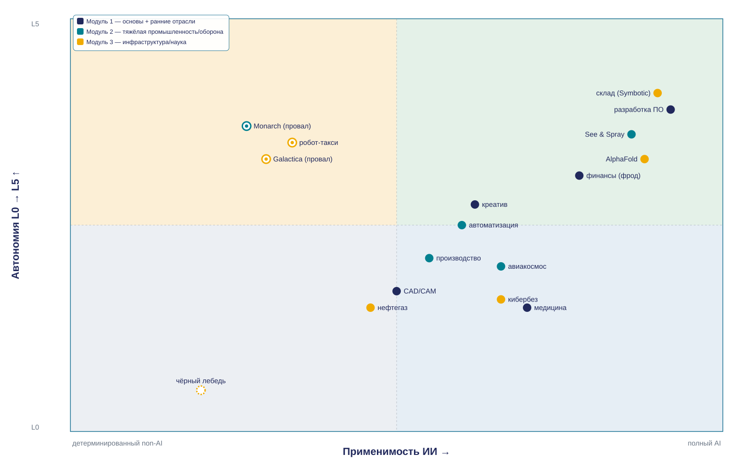
Карточка #4 — плакат A1: карта 16 отраслей на стену; для новой отрасли — аналогии по координатам.
Повесьте на стену. Для новой отрасли: «эта задача похожа на See & Spray по closed-loop структуре» или «похожа на робот-такси — домен недостаточен».
Notes:
Карточка номер четыре — карта шестнадцати отраслей на двумерной плоскости, большой плакат формата A1. Это та самая карта, которую мы строили слой за слоем в третьем разделе, теперь как раздаточный материал на стену.
По горизонтали — применимость ИИ, от детерминированного не-AI до полного AI, с градиентным фоном. По вертикали — автономия от нуля до пяти, шесть полос. Четыре цветовые зоны квадрантов: закрытая петля в верхнем правом зелёным, регуляторно-капнутая в нижнем правом синим, classical «классика выигрывает» в нижнем левом серым, и зона предупреждения в верхнем левом. На каждой точке — иконка отрасли, пара слов и всплывающая аннотация с главным провалом или успехом.
Правило применения: повесьте плакат на стену. Когда обсуждаете новый AI-проект, попросите коллег указать, в каком квадранте задача. Само это упражнение ставит проект в структурированную рамку.
Для новой отрасли, не разобранной в курсе, карточка не даёт прямого ответа, но даёт аналогии: «эта задача похожа на See & Spray по структуре закрытой петли и узости» или «эта задача похожа на расширение робот-такси — домен недостаточен». Перенос опыта через аналогию — главная функция плаката. Карта обновляется со временем: Waymo может перейти из узкого домена в широкий, AlphaFold расшириться. Это живой документ, а не застывшая истина.

Slide 37
Знать ИИ — значит знать его границы.
Вопросы?
До новых встреч
Две оси карты: применимость × автономия · Семь критериев — один ✗ → СТОП · Три мега-паттерна провалов
Notes:
Главный вывод курса умещается в одну фразу: знать ИИ — значит знать его границы. «Знать ИИ» — это не «уметь запустить чат-бот» и не «выучить трансформеры». Это умение разместить любое AI-предложение на двумерной плоскости, оценить его по семи критериям, диагностировать риск через двенадцать паттернов и принять обоснованное решение. А «знать границы» — это позиция инженерной зрелости: каждый инструмент имеет границы, и сначала проверяют границы, потом берут инструмент.
Если нужно опереться на структуру при ответе на любой вопрос — вспомните три вещи. Две оси карты: применимость и автономия. Семь критериев как последовательные ворота: один однозначный отказ — стоп. И три мега-паттерна провалов: AI за границей закрытой петли, плохо спроектированный человек в петле, проигнорированная экономическая базовая линия.
И обязательно про вторую сторону. Курс не пессимистичен. GitHub Copilot в разработке, Stripe Radar в платежах, See & Spray в агро, Aidoc в радиологии, складская робототехника Symbotic, AlphaFold в науке — это реальные зрелые применения, приносящие значимую ценность. Курс учит различать, а не отвергать. Если вы помните и успехи, и провалы и можете различать паттерны — вы инженер две тысячи двадцать шестого года. Спасибо за курс, удачи в работе. Какие у вас вопросы?

